Slide 2
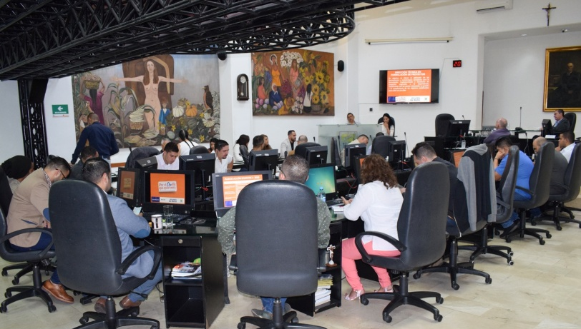
PLAN ESTRATÉGICO Concejo Municipal de Bello, vigencia 2020
Para este, se definieron TRES (3) líneas estratégicas, sobre las cuales se formuló el Plan de Acción 2020.
Desarrollo de la Temática Pública.
Fortalecimiento Organizacional y Liderazgo .
Modernización del Concejo Municipal.

Slide 3
PLAN DE ACCIÓN 2020 Proceso misional (Debate de la temática pública)
LÍNEA ESTRATÉGICA | PROGRAMA | ACTIVIDAD | PLAZO | % DE CUMPLIMIENTO
DEBATE DE LA TEMÁTICA PUBLICA | DEBATE TEMÁTICO MUNICIPAL | Citar al 100% de las secretarias y funcionarios públicos a que haya lugar. | Enero-Dic | 100 %
 |  | Cumplir al 100% con el estudio de los Proyectos de Acuerdo presentados | Enero-Dic | 100 %
 |  | Cumplir al 100% con la digitación de las actas de las sesiones realizadas. | Enero-Dic | 100 %
 |  | Generar al menos 2 espacios de participación ciudadana. | Marzo-Dic | 100 %
 | CONTROL POLÍTICO | Generar al menos un (1) espacio de participación con relación al seguimiento del Plan de Desarrollo Municipal | Marzo-Dic | 100 %
 |  | Realizar al menos un (1) seguimiento a la Ejecución Presupuestal del Municipio | Marzo-Dic | 100 %
 |  | Seguimiento a los acuerdos aprobados | Febrero-Dic | 86,5 %
 | PARTICIPACIÓN CIUDADANA (Art.142 de la Ley 136 de 1994) | Propiciar diez (10) espacios de participación ciudadana descentralizada. | Marzo-Dic | 100 %

Slide 4
PLAN DE ACCIÓN 2020 Fortalecimiento institucional y liderazgo
LÍNEA ESTRATÉGICA | PROGRAMA | ACTIVIDAD | PLAZO | % DE CUMPLIMIENTO
FORTALECIMIENTO INSTITUCIONAL Y LIDERAZGO | COMUNICACIÓN Y RELACIONES PÚBLICAS | Realizar por lo menos (dos) 2 campañas de fortalecimiento de identidad corporativa | Enero-Dic | 100 %
 |  | Realizar difundir el cubrimiento Periodístico, el registro fotográfico y/o audiovisual de por lo menos (10) sesiones descentralizadas. | Enero-Dic | 100 %
 |  | Organizar por lo menos (1) evento interno para funcionarios y/o concejales dentro del plan de bienestar laboral. | Enero-Dic | 100 %
 |  | Organización por lo menos (3) eventos externos, reconocimiento a personas o empresas, dentro de los parámetros estipulados por la Mesa Directiva. | Enero-Dic | 100 %
 |  | Realizar por lo menos (1) campaña de promoción a la corporación, en medios de comunicación tradicional sea radio, tv o prensa. | Enero-Dic | 100 %

Slide 5
PLAN DE ACCIÓN 2020 Fortalecimiento institucional y liderazgo
LÍNEA ESTRATÉGICA | PROGRAMA | ACTIVIDAD | PLAZO | % DE CUMPLIMIENTO
FORTALECIMIENTO INSTITUCIONAL Y LIDERAZGO | COMUNICACIÓN Y RELACIONES PÚBLICAS | Realizar por lo menos (4) campaña de promoción a la corporación, pautadas en las principales redes sociales (Facebook e Instagram). | Enero-Dic | 100 %
 |  | Redactar, publicar y difundir por lo menos (6) boletines Con logros, avances y eventos realizados por la corporación. | Enero-Dic | 100 %
 |  | Celebrar por los menos (4) festividades relacionadas con las profesiones, cumpleaños o festividades que involucren los concejales y empleados. | Enero-Dic | 75 %
 |  | Crear 1 Oficina de atención e información al ciudadano, encargada de dar trámite a las PQRSD. | Enero-Dic | 100 %
 |  | Atención efectiva del 100% a las PQRSD dando cumplimiento a la política de Gobierno en línea y Gestión de transparencia. | Enero-Dic | 95 %
 | PLANEACIÓN ESTRATÉGICA | Consolidar el Plan Estratégico de la corporación para la vigencia 2020-2023 elaborado por los diferentes actores participantes en su formulación | Enero-Enero | 100 %
 |  | Consolidar el Plan de Acción del Concejo Municipal para la vigencia fiscal 2020 de las diferentes dependencias de la corporación | Enero-Enero | 100 %

Slide 6
PLAN DE ACCIÓN 2020 Fortalecimiento institucional y liderazgo
LÍNEA ESTRATÉGICA | PROGRAMA | ACTIVIDAD | PLAZO | % CUMPLIMIENTO
FORTALECIMIENTO INSTITUCIONAL Y LIDERAZGO | PLANEACIÓN ESTRATÉGICA | Actualizar el Plan de Anticorrupción y atención al ciudadano | Enero-Enero | 100 %
 |  | Actualizar el Manual de procesos y Procedimientos | Enero-Enero | 100 %
 | GESTIÓN FINANCIERA | Presentar el proyecto de ejecución presupuestal del año y plan anual de caja. | Enero-Enero | 100 %
 |  | Elaborar y presentar el plan anual de adquisiciones | Junio-Dic | 100 %
 |  | Elaborar el Plan Anual de Caja | Enero-Dic | 100 %
 |  | Realizar seguimiento mensual a la Ejecución Presupuestal | Enero-Dic | 100 %
 |  | Realizar por lo menos un (1) seguimiento y modificaciones al Plan anual de adquisiciones | Enero-Julio | 100 %
 | GESTIÓN DOCUMENTAL Y ARCHIVO | Realizar gestión de aprobación de las Tablas de Retención Documental TRD ante el organismo competente. | Enero-Dic | 100 %
 |  | Realizar el Plan de Transferencias documentales del archivo de gestión | Enero-Dic | 100 %

Slide 7
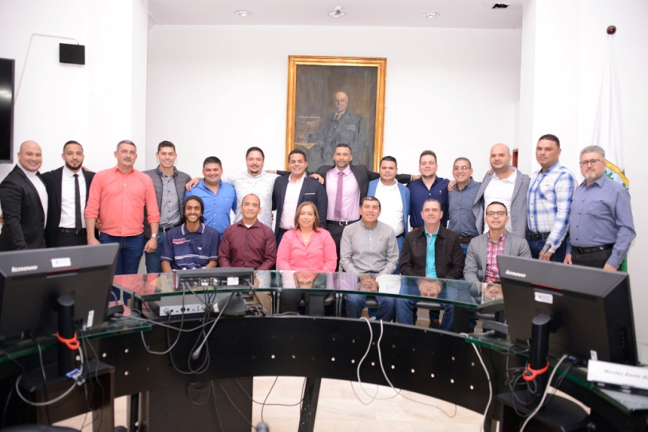
CUMPLIMINETO DEL PLAN DE ACCIÓN
Concejo Municipal de Bello 2020
De acuerdo con lo anterior, se obtuvo un porcentaje de cumplimiento del Plan de Acción de:
98,5
%
Lo cual para el año 2020, es un excelente resultado, ya que la crisis presentada por el COVID 19, como se ampliará más adelante, incidió tanto en la gestión misional como en la gestión administrativa.

Slide 8
INFORME DE GESTIÓN Concejo Municipal de Bello 2020
Este informe incluye la gestión de la Presidencia del Concejo Municipal para la vigencia 2020.
Este año, de conformidad con el Art. 23 de La Ley 136 de 1994, se sesionó en 3 periodos ordinarios y 3 períodos extraordinarios, así:
PRIMER PERÍODO ORDINARIO: DE ENERO 2 A FEBRERO 29 DE 2020.
(Prorrogado 6 días, hasta marzo 6 de 2020)
SESIONES EXTRAORDINARIAS: DE MAYO 7 A MAYO 26 DE 2020
SEGUNDO PERÍODO ORDINARIO: DE JUNIO 1 A JULIO 31 DE 2020
SESIONES EXTRAORDINARIAS: DE SEPTIEMBRE 16 A SEPTIEMBRE 25 DE 2020
TERCER PERÍODO ORDINARIO: DE OCTUBRE 1 A NOVIEMBRE 30 DE 2020.
SESIONES EXTRAORDINARIAS: DICIEMBRE DE 2020 POR DEFINIR

Slide 9
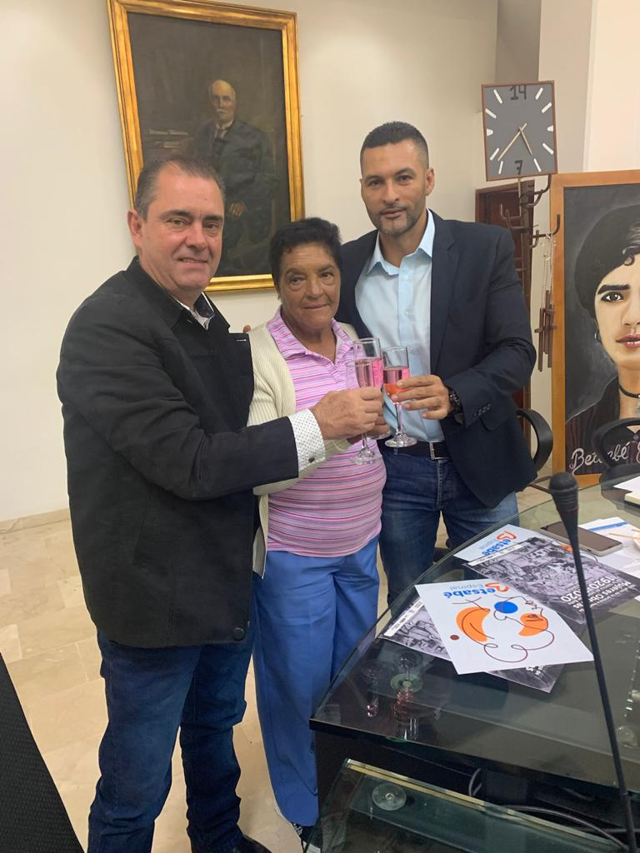
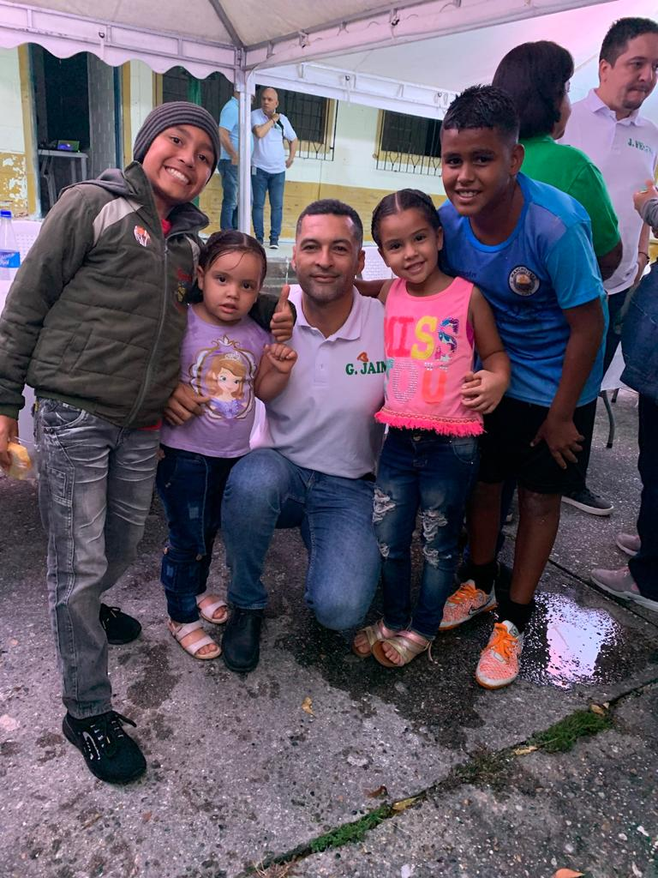
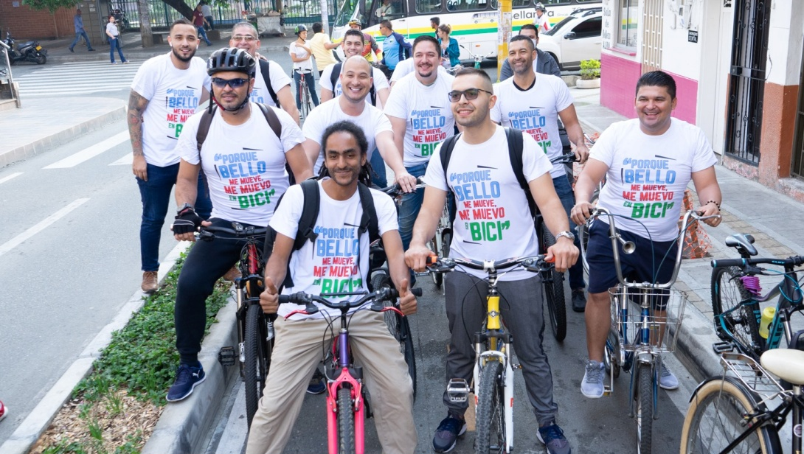
PRIMER PERÍODO ORDINARIO: DE ENERO 2 A FEBRERO 29 DE 2020. (Prorrogado 6 días, hasta marzo 6 de 2020)

Slide 10
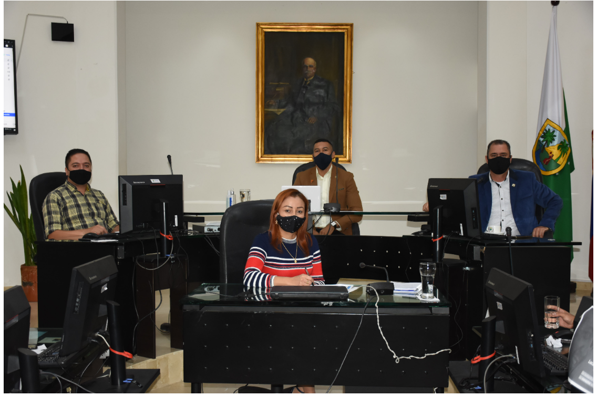
PRIMER PERÍODO ORDINARIO Ejercicio de la función electoral / Mesa Directiva 2020
 |  |  | FECHA
Mesa Directiva | Presidente | Gabriel Jaime Giraldo Bustamante | 2 de enero de 2020
 | Vicepresidente (I) | Juan Felipe Restrepo Tamayo | 28 de febrero de 2020
 | Vicepresidente (II) | Nicolás Álzate Maya | 2 de enero de 2020
 | Secretaria General | Nora Isabel Pérez Carvalho | 28 de febrero de 2020

Slide 11
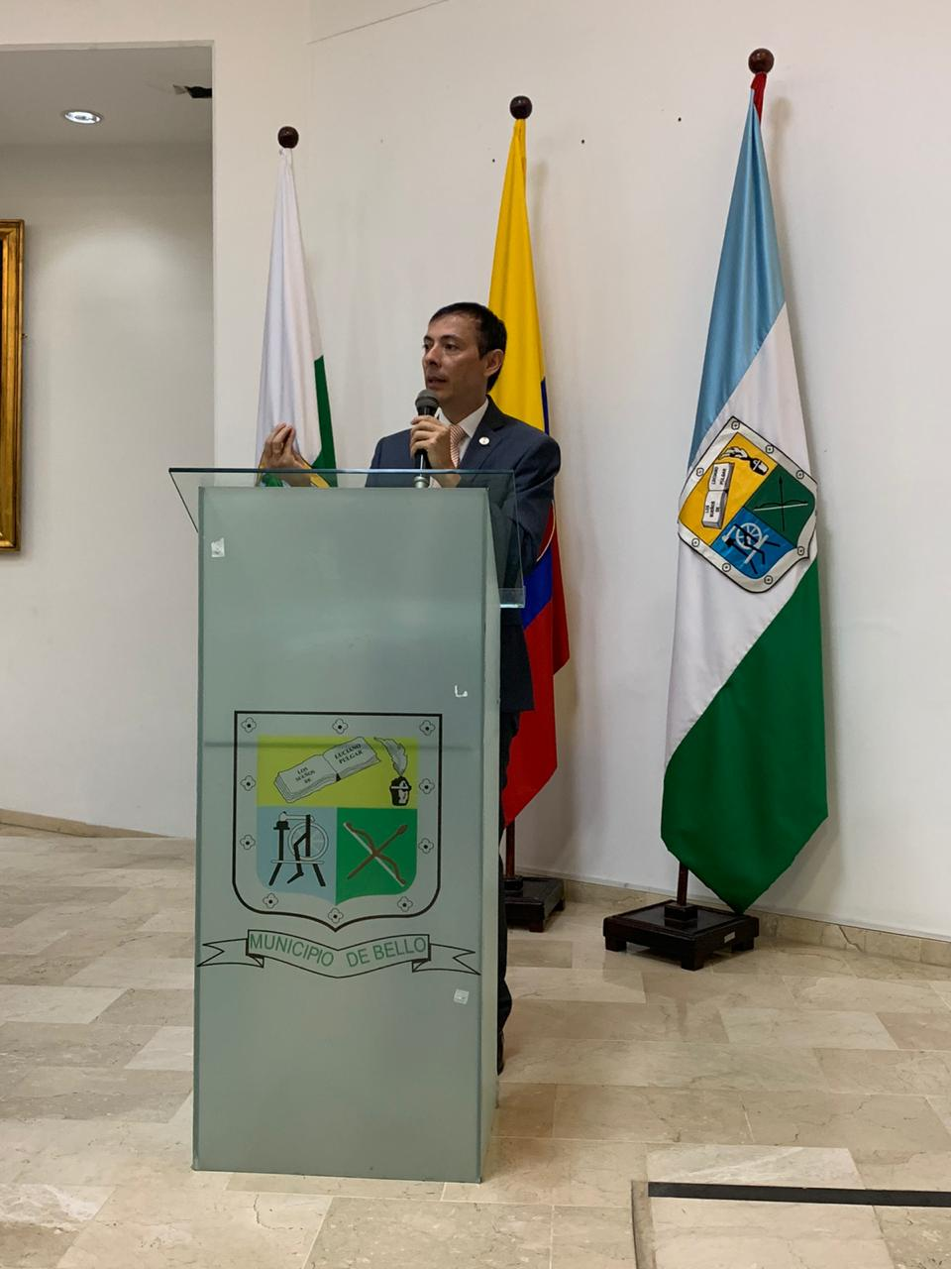
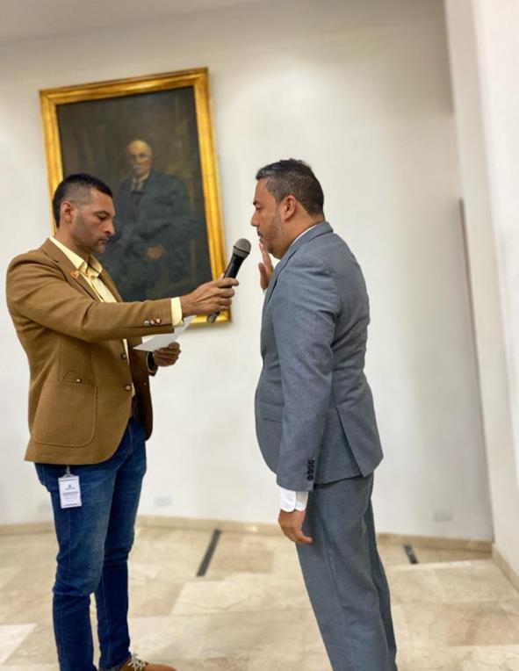
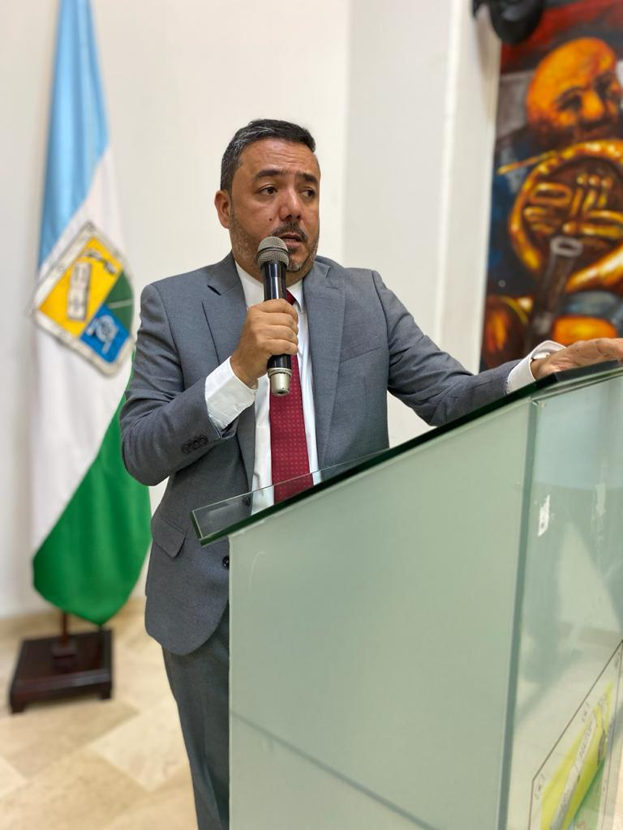
PRIMER PERÍODO ORDINARIO Ejercicio de la función electoral / Elección de funcionarios.
 |  | FECHA
Personero | Bernardo De Jesús García Benjumea | 13 de enero de 2020
Contralor | Haver González Barrero | 06 de marzo de 2020
Personero: Bernardo García
Contralor: Haver González

Slide 12
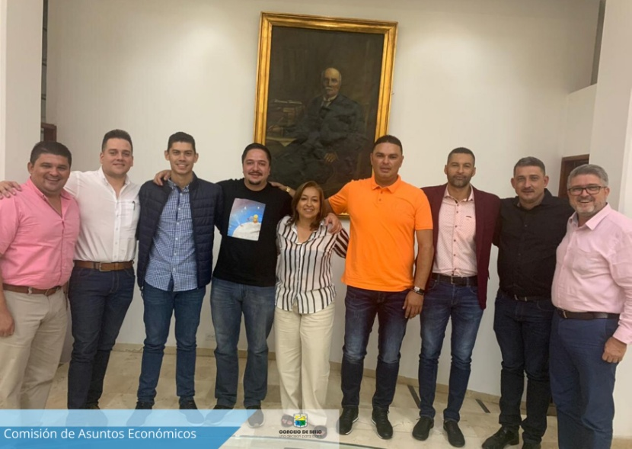
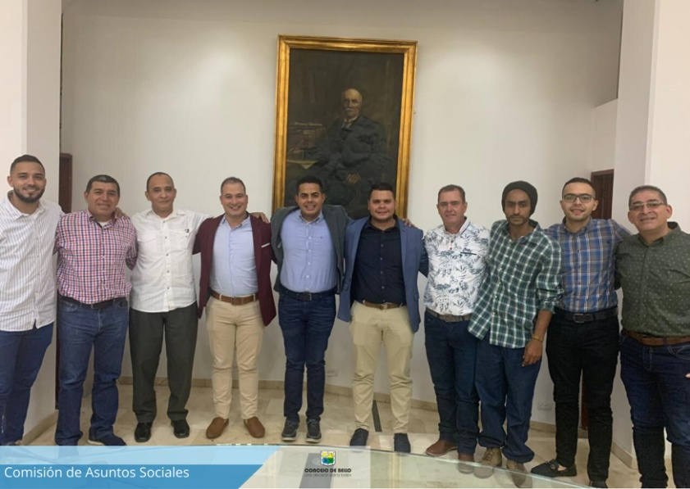
PRIMER PERÍODO ORDINARIO Comisiones permanentes.
*Comisión de Asuntos Económicos : -Duván Alberto Bedoya García -Rafael Cárdenas Jiménez -Daniel Quintero Espitía -Juan Felipe Restrepo Tamayo
-Gloria Elena Montoya Castaño (Presidenta) -Edgar Ricardo Cardona Ortíz -Gabriel Jaime Giraldo Bustamante -Jesús Ernesto Zapata Orrego -Edwin Alexander Builes Toro
Comisión de Asuntos Sociales:
-Nolver Andrés Pérez -Carlos Augusto Mosquera Gómez -Óscar Darío Arias Agudelo -Jorge Enrique Giraldo Ospina -Daniel Rodrigo Villa Maldonado (Presidente)
-Gustavo Gómez Suárez -Nicolás Álzate Maya -Juan Alberto Arboleda Rivas -Jhon Anderson Arango -Jesús Octavio Jiménez Gil

Slide 13
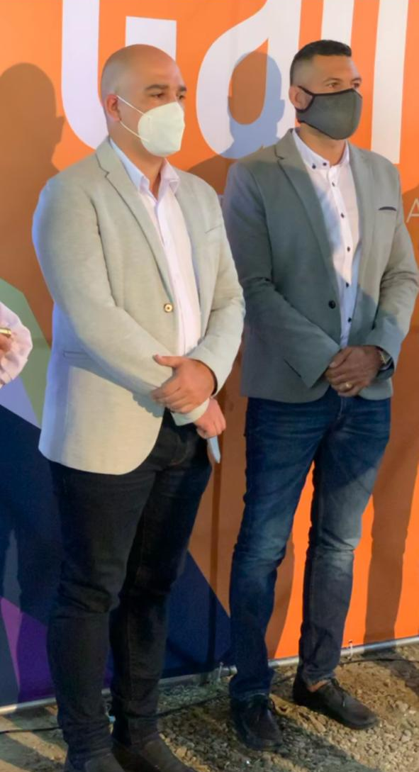
PRIMER PERIODO Suscripción convenio interadministrativo con la Alcaldía de Bello
El 7 de febrero de 2020 se suscribió el convenio del asunto entre La Alcaldía de Bello y El Concejo Municipal, en cual la administración se comprometió a brindar apoyo económico, logístico, tecnológico y humano para la ejecución de los diferentes planes y programas del Concejo Municipal.
Y se obtuvieron los siguientes logros:
Apoyo profesional de una comunicadora de la Alcaldía de tiempo completo durante toda la vigencia 2020.
Apoyo de un profesional en archivo y gestión documental para la elaboración de las Tablas de Retención Documental.
Vinculación parcial de los funcionarios de planta del Concejo Municipal a los programas de Bienestar Laboral de la Administración Central.

Slide 14
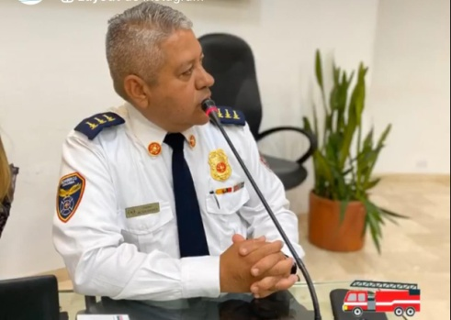
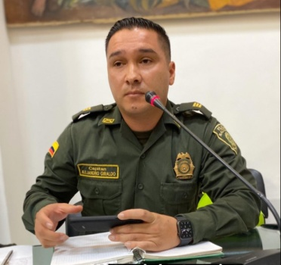
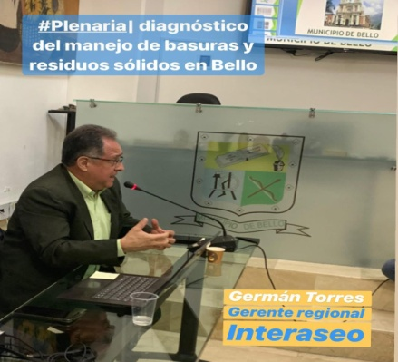
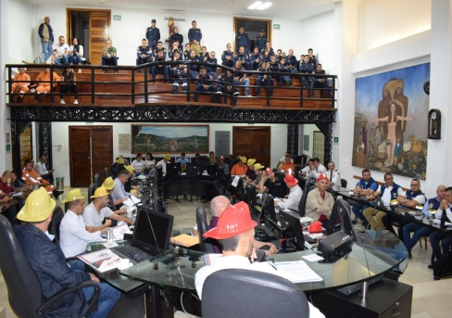
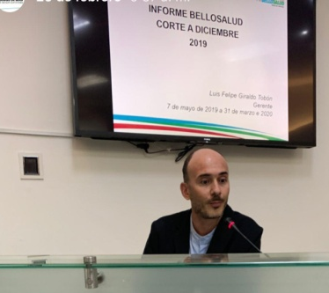
PRIMER PERÍODO ORDINARIO Desarrollo de la Temática Pública.
En este periodo tuvimos la oportunidad de recibir en el recinto a cada uno de los secretarios y Gerentes del Gabinete Municipal y su equipo de trabajo. Teniendo en cuenta que este es el primer año de la administración actual, en cabeza del señor Alcalde Óscar Andrés Pérez.
También contamos con la presentación de Germán Torres, gerente de Inter Aseo; del capitán de Bomberos Nelson Zulaica , el capitán Gabriel Alejandro Giraldo de la Policía Nacional, adicional a esto, también presentó informe el entonces Gerente de Bello Salud, Luis Giraldo.

Slide 15
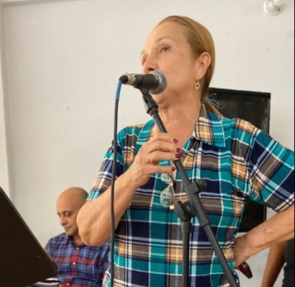
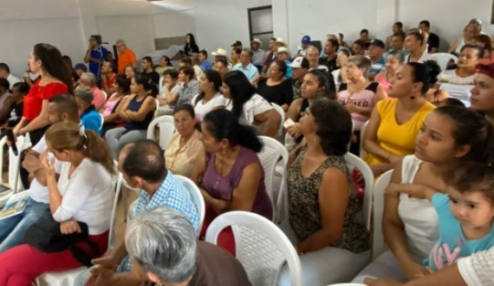
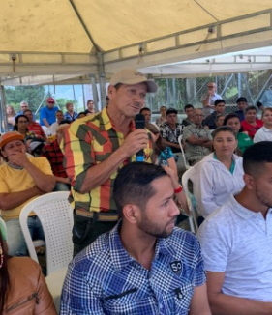
PRIMER PERÍODO ORDINARIO SESIONES DECENTRALIZADAS / Desarrollo de la Temática Pública.
En este período se realizaron tres sesiones descentralizadas
7 de febrero de 2020
SESIÓN DESCENTRALIZADA COMUNA 1 PARÍS.
28 de febrero de 2020
SESIÓN DESCENTRALIZADA VEREDA HATOVIEJO.
22 de febrero de 2020
SESIÓN DESCENTRALIZADA VEREDA POTRERITO

Slide 16
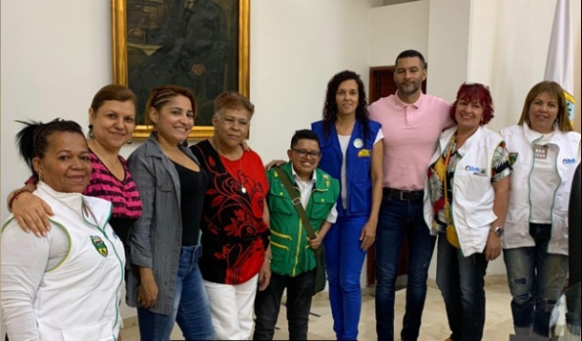
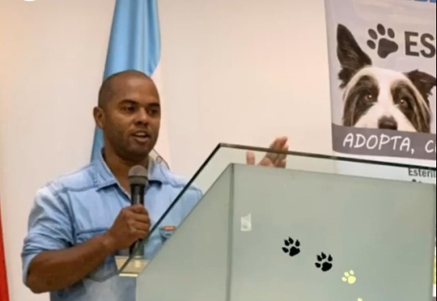
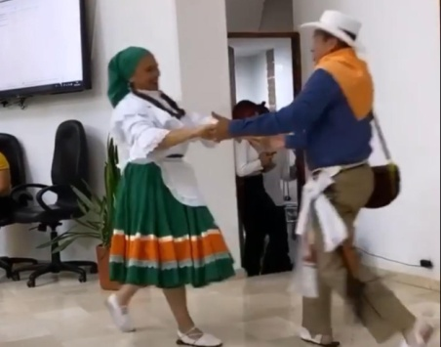
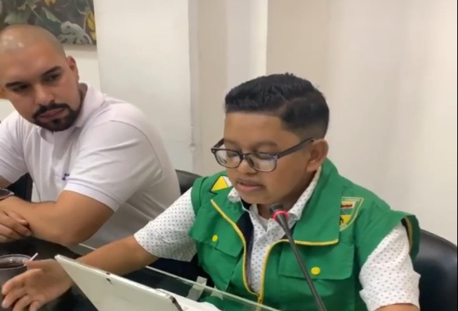
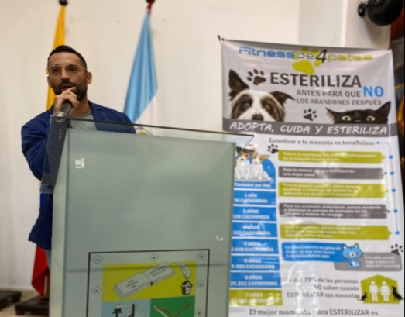
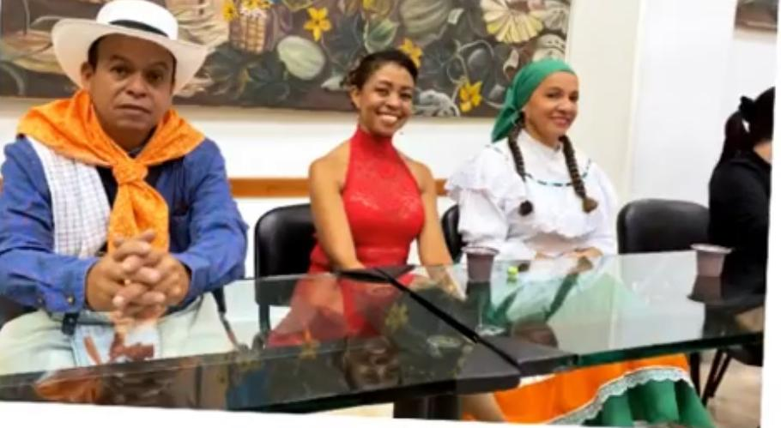
PRIMER PERÍODO ORDINARIO PARTICIPACIÓN CIUDADANA / Desarrollo de la Temática Pública.
25 de febrero de 2020
SOCIALIZACIÓN BIENESTAR ANIMAL
8 de febrero de 2020
EL CONSEJO DE DANZA
16 de febrero de 2020
PLAN DE ACCIÓNC 2020 ASOCOMUNAL BELLO .

Slide 17
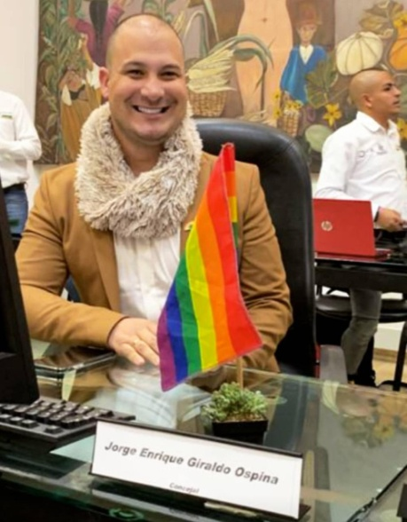
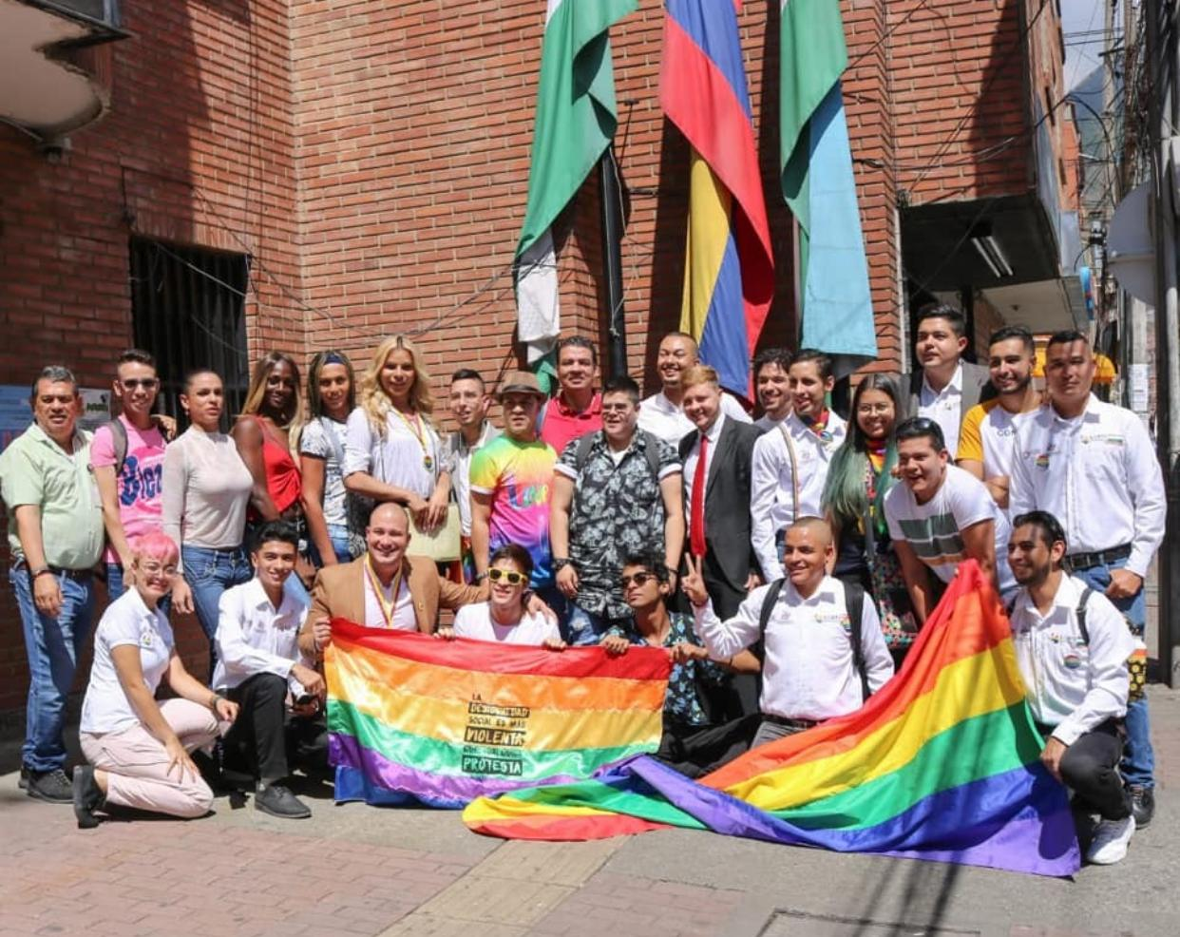
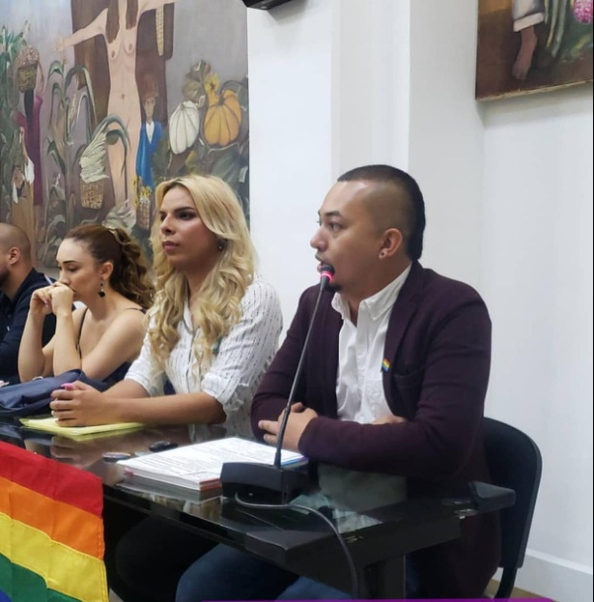
PRIMER PERÍODO ORDINARIO Socialización políticas para la población LGTBI / Desarrollo de la Temática Pública.
La plenaria contó con la socialización de las políticas publicas para la población LGTBI donde contamos con la intervención del secretario de Participación e Inclusión Social David Lópera, la entonces directora de inclusión Lorena González , Fausto Arroyave, Krolina Tamayo y otros lideres de esta población.

Slide 18
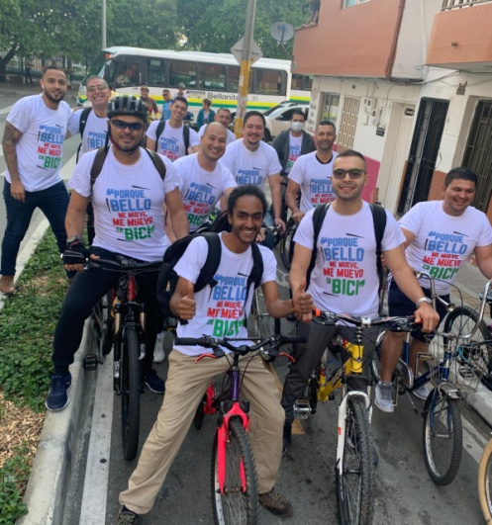
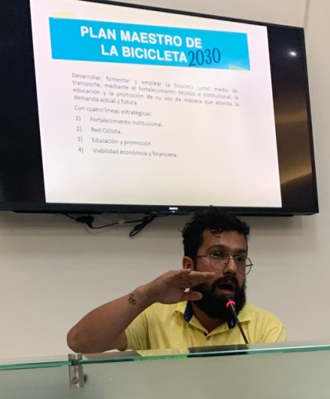
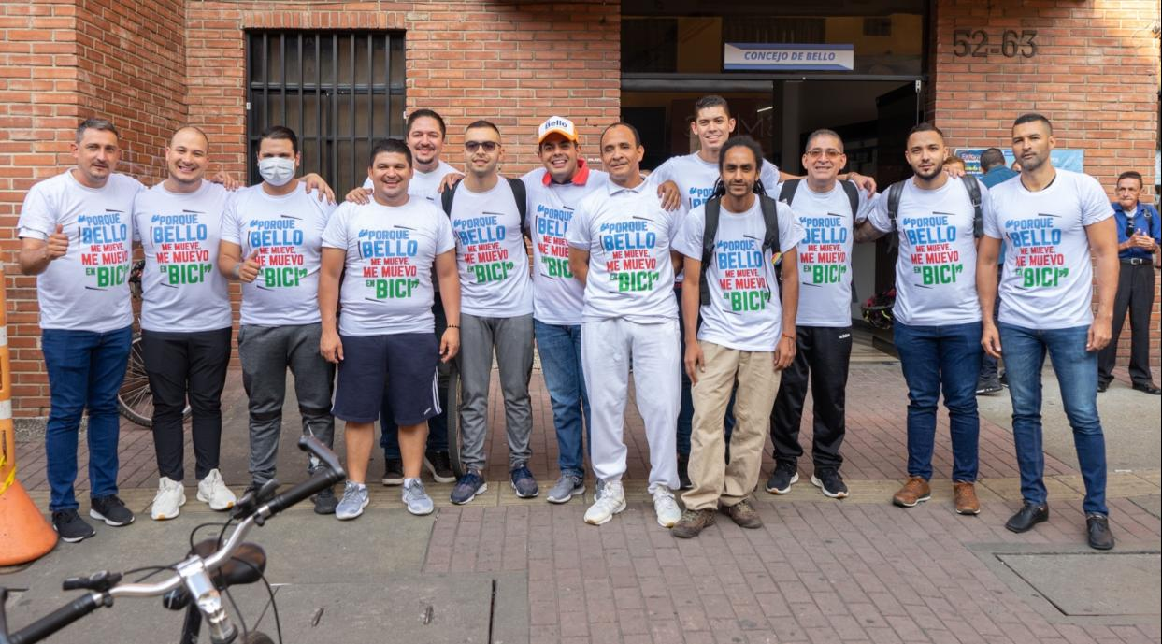
PRIMER PERÍODO ORDINARIO Ciclocaminabilidad sostenible/ Desarrollo de la Temática Pública.
Los concejales hicieron un recorrido por la ciclocaminabilidad de la ciudad , en el recinto se contó con la participación de Sebastián Matos, quien habló sobre “El Plan Maestro de la Bicicleta 2030” y los invitó a comprometerse con alternativas de movilidad sostenible.

Slide 19
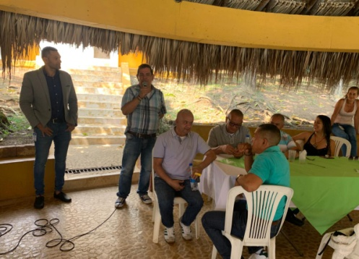
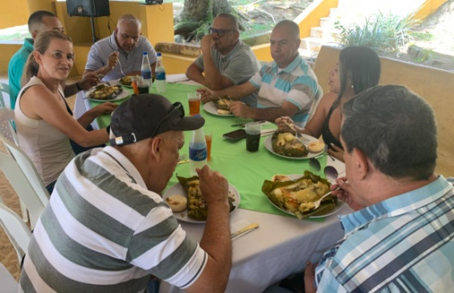
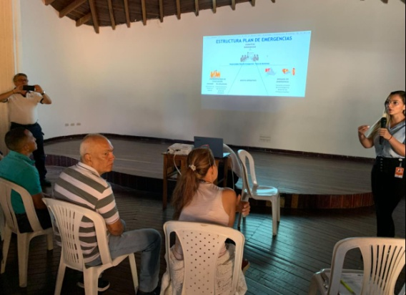
PRIMER PERÍODO ORDINARIO Jornada de inducción y reinduccción de los funcionarios del Concejo
Jornada de inducción, reinducción y capacitación en el programa de seguridad y salud en el trabajo realizada el día 21 de febrero de 2020.

Slide 20
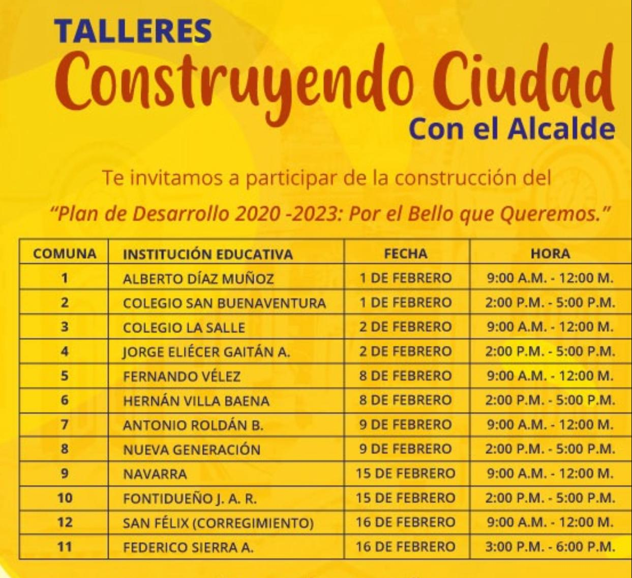
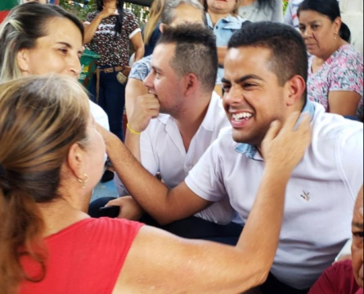
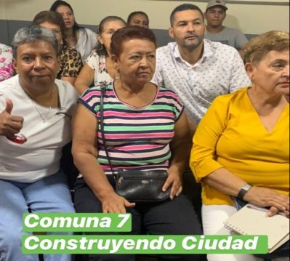
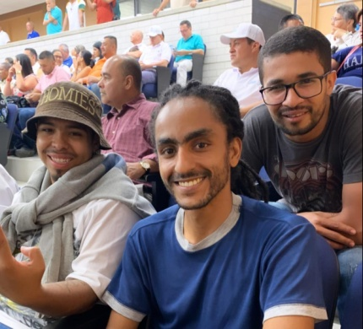
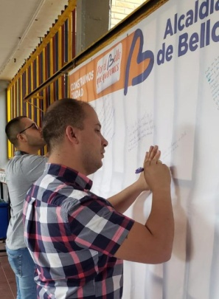
PRIMER PERÍODO ORDINARIO Talleres construyendo ciudad
Entre el 1 y el 16 de febrero, los honorables concejales participaron activamente de los talleres “Construyendo Ciudad” invitación de la administración municipal para todos los ciudadanos para participar de la construcción del Plan de Desarrollo 2020 – 2023.

Slide 21
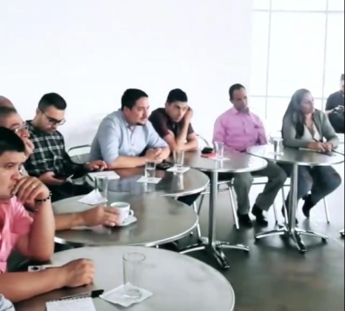
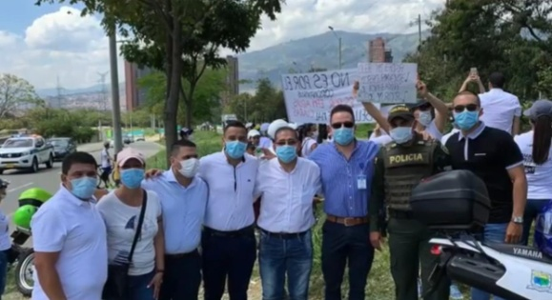
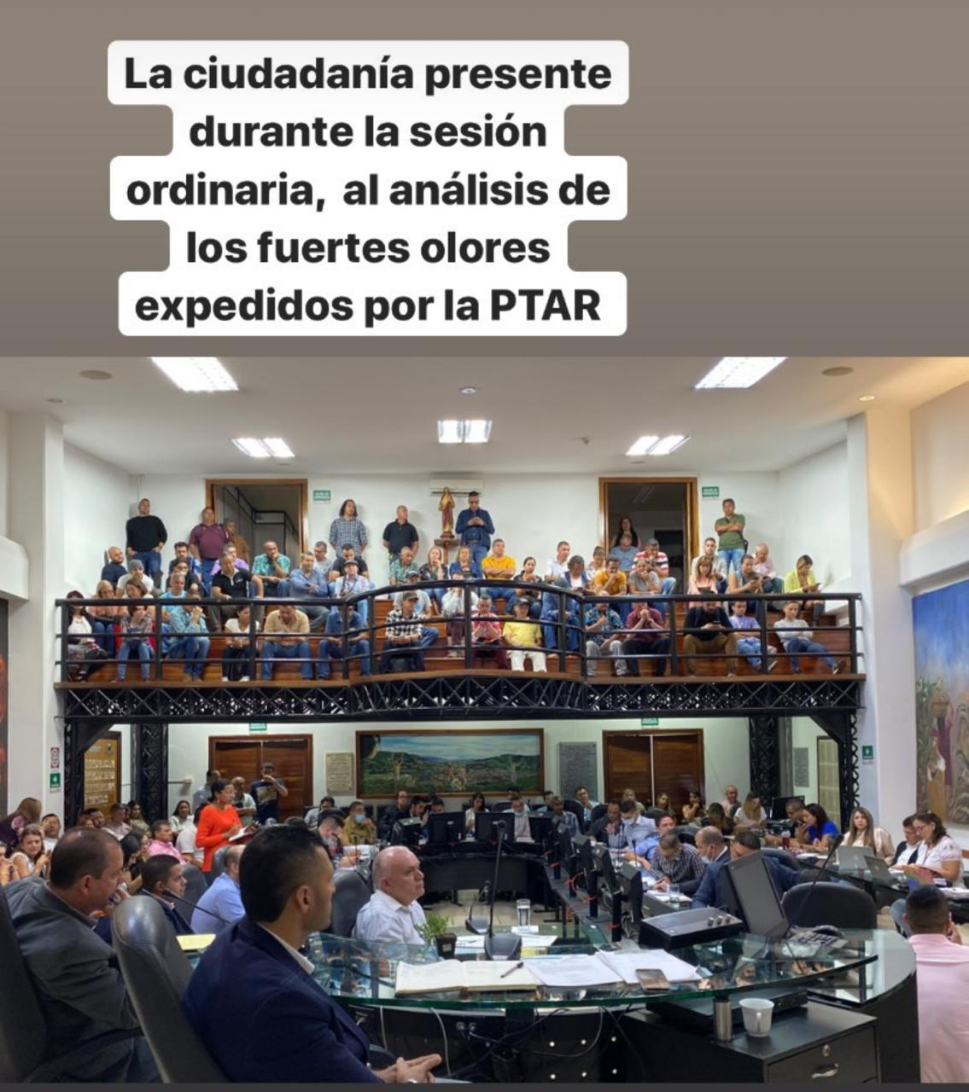
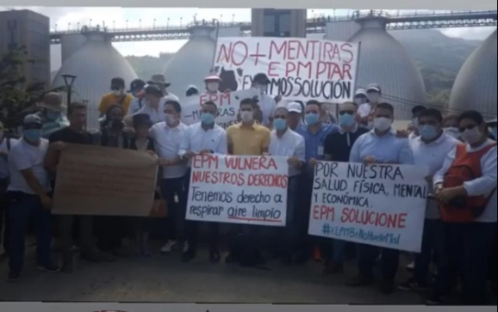
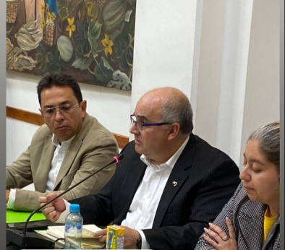
PRIMER PERÍODO ORDINARIO Problemática de la PTAR / Desarrollo de la Temática Pública.
Se debatió en varias oportunidades y con diversos actores, como Empresas Públicas de Medellín y Comunidad Afectada, la problemática de malos olores generados por la Planta de Tratamiento Aguas Claras.
CONCEJALES VISITAN LA PTAR
05 de febrero de 2020
CIUDADANIA PRESENTE DURANTE LA SESION ORDINARIA DEL ANALISIS DE LAS AFECTACIONES POR LOS FUERTES OLORES EXPEDIDOS POR LA PTAR
CONCEJALES PRESENTES EN EL PLANTÓN A LA PTAR
SANTIAGO OCHOA VICEPRESIDENTE DE AGUAS RESIDUALES DE EPM.

Slide 22
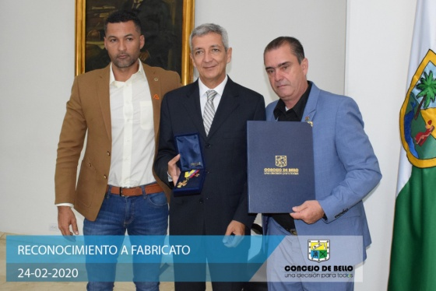
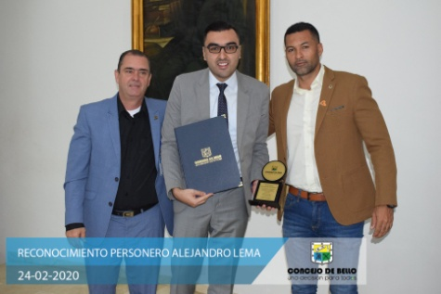
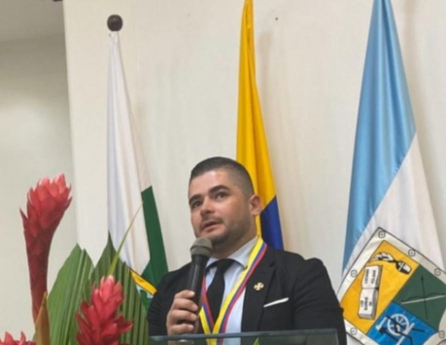
PRIMER PERÍODO ORDINARIO Reconocimientos y condecoraciones
Nombre | Motivo de postulación | Tipo de condecoración
Fábrica de Hilados y Tejidos del Hato - Fabricato | Que cumple 100 años de funcionamiento, caracterizándose por su innovación, compromiso con la protección del medio ambiente, y entrega a las comunidades y de esa manera con el desarrollo del Municipio de Bello. | “Orden Roberto López de Mesa”, categoría oro
Jorge Alejandro Lema Galeano | Gratitud por sus 4 años de liderazgo y apoyo a la defensa de los derechos humanos del municipio de Bello. | “Orden Roberto López de Mesa”, nota de estilo
Blanca Libia Betancur González | Reconocimiento a mujer Bellanita Betsabé Espinal | Moción de honor
Yan Marcily Zuluaga Suárez | Por su compromiso y entrega a las comunidades, contribuyendo de esta manera al desarrollo del Municipio de Bello. | “Orden Roberto López de mesa”, categoría oro

Slide 23
PRIMER PERÍODO ORDINARIO Comisiones Accidentales.
En este periodo se conformaron y presentaron informe seis Comisiones Accidentales:
Comisión Accidental Central Park
Comisión Accidental Plaza de Mercado
Comisión Accidental Aumento de cupos para taxis
Comisión Accidental Parques de Artes y Oficios
Comisión Accidental de Educación
Comisión Accidental Aplicación ley 1989 (Mujer)
COMISIÓN ACCIDENTAL PARQUES Y OFICIOS.
COMISIÓN ACCIDENTAL DE EDUCACIÓN.
COMISIÓN ACCIDENTAL DE CUPOS PARA TAXIS ACOMPAÑADOS DE CONDUCTORES DEL GREMIO

Slide 24
TRÁMITE Y APROBACIÓN ACUERDOS MUNICIPALES
PRIMER PERÍODO ORDINARIO: DE ENERO 2 A FEBRERO 29 DE 2020. (Prorrogado 6 días, hasta marzo 6 de 2020)
PROYECTO DE ACUERDO | Nº de ACUERDO | CONCEJAL PONENTE(S)
Proyecto de Acuerdo N°. 001 del 09 de febrero de 2020 “Por medio del cual se autoriza al alcalde municipal otorga un incentivo tributario por pago anticipado pronto pago del impuesto predial unificado en el municipio de bello durante el periodo constitucional" | 001 Aprobado | Rafael Cárdenas y Edgar Cardona
Proyecto de Acuerdo N°. 002 de 2020 “Por medio del cual se otorgan facultades protempore al alcalde para reestructurar y modernizar la administración del municipio de Bello y para la creación de establecimientos públicos del orden municipal". | 002 Aprobado | Duván Bedoya García, Edwin Builes Toro y Ernesto Zapata
Proyecto de Acuerdo N°. 003 del 19 de febrero de 2020 “por medio del cual se autoriza el otorgamiento de subsidios en dinero o en especie para las familias que ingresan al programa de subsidio de arrendamiento otorgados por la administración municipal". | 003 Aprobado | Edgar Cardona
Proyecto de Acuerdo N° 004 del 20 de febrero de 2020 “Por medio del cual se cambia de nombre a una institución educativa del municipio de Bello". | 004 Aprobado | Gabriel Jaime Giraldo Bustamante
Proyecto de Acuerdo N°. 05. Radicado 0000095 de 17-02-“Por medio del cual se establecen buenas prácticas ambientales 2020” | Retirado | N/A

Slide 25
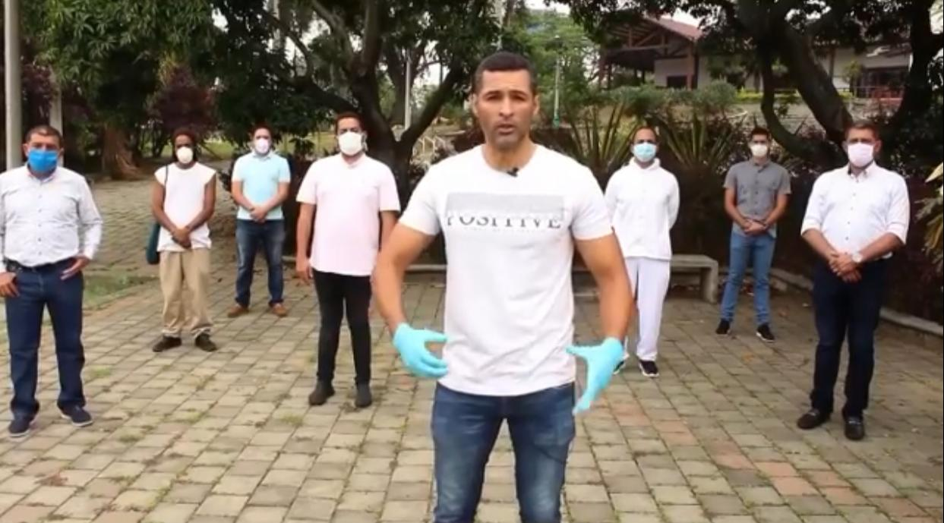
COVID -19 Primer periodo de cuarentena.
Debido a la pandemia a raíz del Covid-19, el 16 de marzo de 2020, en cumplimiento a las directrices nacionales y locales se emitió la Circular Interna Nº02 de 2020, mediante la cual los funcionarios de planta y contratistas fueron remitidos al “Trabajo en Casa”, acatando el aislamiento social obligatorio.
El Concejo aportó en campañas de solidaridad y diferentes estrategias de comunicación para promover el cuidado de la salud física y mental.

Slide 26
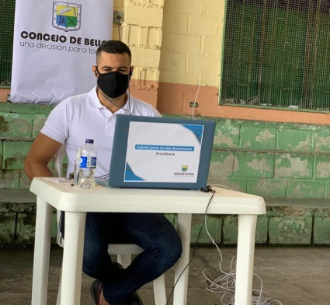
TRABAJO EN CASA Y SESIONES NO PRESENCIALES
De manera similar para los Honorables Concejales, se expidió La Resolución 037 de mayo 5 de 2020 “Por medio de la cual se adoptan las sesiones no presenciales y/o mixtas en el Concejo Municipal de Bello, para que sus miembros puedan deliberar y decidir por cualquier medio de comunicación simultánea”.

Slide 27
SESIONES EXTRAORDINARIAS DE MAYO 07 A MAYO 26 DE 2020

Slide 28
SESIONES EXTRAORDINARIAS De mayo 07 a mayo 26 de 2020 Trámite y aprobación de Acuerdos Municipales
El señor Alcalde convocó al honorable Concejo Municipal de Bello, a veinte (20) sesiones extraordinarias, para que se ocuparan del estudio y trámite de los siguientes proyectos de acuerdo:
PROYECTO DE ACUERDO | Nº de ACUERDO | CONCEJAL PONENTE(S)
Proyecto de Acuerdo N°. 006 “Por medio del cual se adopta el Plan de Desarrollo del Municipio de Bello- Antioquia, para el periodo 2020-2023, denominado “Por el Bello que queremos". | 005 Aprobado | Gloria Montoya, Duván Bedoya, Edwin Builes, Rafael Cárdenas y Edgar Cardona
Proyecto de Acuerdo N°007 del 05 de mayo 2020 “Por medio del cual otorga un beneficio temporal sobre los intereses de mora de multas originados por infracción a las normas de tránsito en el municipio de Bello" | Retirado | N/A
Proyecto de Acuerdo N°008 “Por medio del cual se establece la asignación salarial para el alcalde y se determina la asignación salarial del personero y contralor general del municipio de Bello” | 006 Aprobado | Rafael Cárdenas y Edgar Cardona

Slide 29
SESIONES EXTRAORDINARIAS De mayo 07 a mayo 26 de 2020 Acuerdo N°005 Plan De Desarrollo
Dado el alcance e impacto para la comunidad, el Plan de Desarrollo, su estudio, debate y aprobación de este, ocupó la mayor parte del tiempo de las sesiones extraordinarias; la metodología utilizada, consistió en la presentación de cada uno de los pactos en los que se divide este plan. Su socialización fue coordinada por el secretario de Planeación y contamos con la participación de todos los secretarios del Gabinete Municipal.

Slide 30
SESIONES EXTRAORDINARIAS De mayo 07 a mayo 26 de 2020 Niveles de participación transmisión de las sesiones virtuales
Según el informe del operador COINSA SAS, de las sesiones virtuales por la plataforma GoTo Meeting se realizaron grabaciones, streaming a Facebook y Youtube, con los siguientes resultados:

Slide 31
SEGUNDO PERÍODO ORDINARIO DE JUNIO 01 A JULIO 31 DE 2020

Slide 32
SEGUNDO PERÍODO ORDINARIO PARTICIPACIÓN CIUDADANA
Este periodo estuvo caracterizado por una amplia participación ciudadana en las sesiones, especialmente durante el mes de junio. Se destacan las Juntas Administradoras Locales, el Cabildo del Adulto Mayor, los personeros estudiantiles y los rectores de las instituciones educativas.
2 de junio de 2020
INTERVENCIÓN DE LOS PRESIDENTES DE LAS 11 COMUNAS DE LA CIUDAD. TEMA: PARTICIPACIÓN Y ACERCAMIENTO A LA LABOR DE LAS JUNTAS ADMINISTRADORAS LOCALES.
9 de junio de 2020
PARTICIPACIÓN Y ACERCAMIENTO DEL CONCEJO MUNICIPAL A LA LABOR DEL CABILDO DEL ADULTO MAYOR.
21 de junio de 2020
PROGRAMA “PERSONEROS EN EL CONCEJO” TEMA: PROPUESTAS E INICIATIVAS QUE IMPACTAN POSITIVAMENTE NUESTRO ENTORNO.
7 de julio de 2020
LA EDUCACIÓN EN TIEMPOS DE PANDEMIA: VISIÓN DESDE LA GESTIÓN DE LOS RECTORES DE LAS INSTITUCIONES EDUCATIVAS DE BELLO.

Slide 33
SEGUNDO PERÍODO ORDINARIO SESIONES DECENTRALIZADAS
En este período se realizaron cinco sesiones descentralizadas.
14 de junio de 2020
SESIÓN DESCENTRALIZADA CORREGIMIENTO DE SAN FÉLIX
12 de julio de 2020
SESIÓN DESCENTRALIZADA ALTOS DE NIQUÍA, COMUNA 7
20 de junio de 2020
SESIÓN DESCENTRALIZADA BARRIO NUEVO, COMUNA 2
5 de julio de 2020
SESIÓN DESCENTRALIZADA VILLAS DEL SOL, COMUNA 6
19 de julio de 2020
SESIÓN DESCENTRALIZADA GUASIMALITO, COMUNA 9

Slide 34
SEGUNDO PERÍODO ORDINARIO INFORMES DE LEY
Se recibieron informes de conformidad con la ley y el reglamento interno del Concejo, entre ellos el del personero y el contralor municipal, como organismos de control disciplinario y fiscal de la ciudad, además del informe “marco de lucha contra la pobreza extrema” que según la ley 1785 de 2016 se presenta antes del 15 de julio de cada año.
25 de julio de 2020
INFORME CONTRALORÍA MUNICIPAL: DICTAMEN FISCAL Y FINANCIERO DE LOS ENTES AUDITADOS MUNICIPIO DE BELLO Y LA E.S.E BELLO SALUD
4 de junio de 2020
DIAGNOSTICO Y PRESENTACIÓN DE LA PERSONERÍA MUNICIPAL DE BELLO
15 de junio de 2020
PRESENTACIÓN DEL MARCO TERRITORIAL DE LA LUCHA CONTRA LA POBREZA EXTREMA.

Slide 35
SEGUNDO PERÍODO ORDINARIO Control político / Plan de Acción Municipal 2020.
En el ejercicio del control político, se presentó por parte de la Administración Municipal, bajo la metodología de PACTOS, el Plan de Acción de la Alcaldía de Bello para el 2020. Contando con la participación de la totalidad de los secretarios y los gerentes del Gabinete Municipal
9 de julio de 2020
PLAN DE ACCIÓN MUNICIPAL VIGENCIA 2020 “POR EL BELLO QUE QUEREMOS” PACTO Nº1 POR LA SEGURIDAD, LA CONVIVENCIA Y LA CONSTRUCCIÓN DE PAZ. (Parte I)
16 de julio de 2020
PLAN DE ACCIÓN MUNICIPAL VIGENCIA 2020 “POR EL BELLO QUE QUEREMOS” PACTO N°4 POR LA SALUD Y EL BIENESTAR
23 de julio de 2020
PLAN DE ACCIÓN MUNICIPAL VIGENCIA 2020 “POR EL BELLO QUE QUEREMOS” PACTO N°7 POR LA SOSTENIBILIDAD (PARTE II)

Slide 36
SEGUNDO PERÍODO ORDINARIO Creación de la Comisión Especial De Equidad Para La Mujer (Ley 1981 de 2019)
Es motivo de orgullo para El Concejo Municipal acatar en la presente vigencia las disposiciones contenidas en La Ley 1981 de 2019, que modificó la Ley 136 de 1994, en su Artículo 25, con el fin de crear la Comisión para la Equidad de la Mujer

Slide 37
SEGUNDO PERÍODO ORDINARIO Debate de la temática pública / Trámite y aprobación de acuerdos municipales sesiones
Respecto al debate de la temática pública, fueron debatidos y aprobados 06 Proyectos de Acuerdo radicados por La Administración Municipal.
PROYECTO DE ACUERDO | Nº de ACUERDO | CONCEJAL PONENTE(S)
Proyecto de Acuerdo N° 009 “por medio del cual se autoriza al alcalde municipal para cambiar la destinación del inmueble de propiedad del municipio de Bello — Antioquia, para uso exclusivo del Centro Día Proyecto de Adulto Mayor” | 007 Aprobado | Ernesto Zapata Orrego
Proyecto de Acuerdo N° 010 “Por medio del cual se establece el incremento salarial de los empleados públicos de la Contraloría Municipal de Bello” | 008 Aprobado | Edwin Builes Toro
Proyecto de Acuerdo N° 011 “Por medio del cual se crea la comisión especial de equidad para la mujer en el concejo de bello Y se dictan otras disposiciones”. | 009 Aprobado | Gloria Elena Montoya Castaño
Proyecto de Acuerdo N° 012 “Por medio del cual se establece el reajuste E incremento salarial para los servidores públicos de la personería del municipio de Bello Antioquia para la vigencia 2020 | 010 Aprobado | Duván Bedoya García
Proyecto de Acuerdo N° 013 “Por medio del cual se crea La Mesa Municipal de Derechos Humanos y Derecho Internacional Humanitario (MMDDHH-DIH) y el Comité Intersectorial de Derechos Humanos y Derecho Internacional Humanitario (CIDDHH-DIH) y se dictan otras disposiciones”, estableciendo con ello el Sistema Municipal de Derechos Humanos. | 011 Aprobado | John Anderson Arango Arboleda
“Por Medio Del Cual Se Modifica Parcialmente El Artículo 130 Del Acuerdo Municipal 024 De 2017.” | 012 Aprobado | Edwin Builes Toro

Slide 38
SEGUNDO PERÍODO ORDINARIO Seguimiento a los acuerdos aprobados y/o vigentes
Respaldando la solicitud del Concejal Oscar Darío Arias, se remitió oficio a La Secretaría de Planeación Municipal con radicado 00227 de junio 10 de 2020, con el fin de conocer el estado actual y hacer el seguimiento a los Acuerdos Municipales vigentes relacionados con Las Políticas Públicas del Municipio de Bello.
En la respuesta obtuvimos la siguiente información.
DEPENDENCIA RESPONSABLE | POLÍTICA PÚBLICA | PLAN DECENAL | ACTO ADMINISTRATIVO DE APROBACIÓN | No. | FECHA
Secretaría de Adulto Mayor | Política Pública del Adulto Mayor | Plan Decenal de Envejecimiento y Vejez | Acuerdo | 012 | 2019-07-25
Secretaría de Salud | Política Pública de Seguridad Alimentaria y Nutricional | Plan Decenal de Seguridad Alimentaria y Nutricional | Acuerdo | 014 | 2014-07-30
Secretaría de Educación | Política Pública de Educación | Plan Estratégico de Educación | Acuerdo | 005 | 2011-02-22
Gerencia de Progreso e Inclusión Social | Política Pública de la Población Afrobellanita | Plan Decenal de Acciones Afirmativas para la Población Afro | Acuerdo | 034 | 2010-12-17
Gerencia de Progreso e Inclusión Social | Política Pública para la Protección Integral de la Niñez y la Adolescencia | Plan Decenal Para la Protección Integral de la Niñez y la Adolescencia | Acuerdo | 030 | 2011-11-27
Gerencia de Progreso e Inclusión Social | Política Pública para las Mujeres del Municipio de Bello | Reglamentación de la Política Pública para las Mujeres a través del Plan de Igualdad de Oportunidades | Decreto | 201804000558 | 2018-11-28
Gerencia de Progreso e Inclusión Social | Política Pública para generar empleo y garantizar el derecho a un trabajo digno y decente | Por medio del cual se reglamenta el Acuerdo Municipal N° 005 del 18 de abril de 2017 | Decreto | 201904000206 | 2019-05-20
 | Modifica el Acuerdo N° 005 de 2017

Slide 39
SEGUNDO PERÍODO ORDINARIO Seguimiento a los acuerdos aprobados y/o vigentes
Inventario de políticas públicas y los respectivos acuerdos:
DEPENDENCIA RESPONSABLE | POLÍTICA PÚBLICA | ACTO ADMINISTRATIVO DE APROBACIÓN | No. | FECHA
Secretaría de Adulto Mayor | Política Pública del Adulto Mayor | Acuerdo | 001 | 2014-02-28
Secretaría de Salud | Política Pública de Seguridad Alimentaria y Nutricional | Acuerdo | 029 | 2011-11-27
Secretaría de Salud | Política Pública Saludable MIS Maternidad e Infancia Segura | Acuerdo | 07 | 2014-07-29
Secretaría de Salud | Política Pública de Situación de Discapacidad | Acuerdo | 014 | 2009-04-13
Secretaría de Educación | Política Pública de Educación | Acuerdo | 054 | 2009-12-18
Gerencia de Progreso e Inclusión Social | Política Pública de la Población Afrobellanita | Acuerdo | 047 | 2008-12-20
Gerencia de Progreso e Inclusión Social | Política Pública para la Protección Integral de la Niñez y la Adolescencia | Acuerdo | 046 | 2008-12-20
Gerencia de Progreso e Inclusión Social | Política Pública para las Mujeres del Municipio de Bello | Acuerdo | 021 | 2017-11-28
Gerencia de Progreso e Inclusión Social | Política Pública para generar empleo y garantizar el derecho a un trabajo digno y decente | Acuerdo | 005 | 2017-04-18
 | Modifica el Acuerdo N° 005 de 2017 | Acuerdo | 022 | 2018-11-28

Slide 40
SEGUNDO PERÍODO ORDINARIO Seguimiento a los acuerdos aprobados y/o vigentes
Las Políticas Públicas son decisiones políticas y acciones estratégicas que llevan a la transformación de una realidad social, estas se realizan a manera de lineamientos globales, por lo tanto, su respectiva implementación se realiza a través de los Planes decenales, los cuales pueden traducirse en el instrumento que me permite operar los lineamientos de las Políticas Públicas.
De conformidad con lo anterior, se tuvo acercamiento con el Secretario de Planeación Carlos Pinto y el profesional a cargo de dichas políticas Óscar Tamayo, quienes manifestaron que no estando conformes con la aplicación y resultados de la metodología de evaluación de estas políticas, a partir de la entrada en vigencia del Plan de Desarrollo 2020-2023 se consolidará un Comité Institucional para su seguimiento, concertado con las metas del Plan de desarrollo, ya que este último es el instrumento que realmente refleja la inversión y cumplimiento de ellas.

Slide 41
SEGUNDO PERÍODO ORDINARIO Seguimiento a los acuerdos aprobados y/o vigentes 2019 y 2020 que tienen impacto fiscal.
Número de Acuerdo Y Fecha De Expedición | ACUERDO | COSTO FISCAL ASOCIADO
001 de 29-01-2019 | "Por medio del cual se modifica el Acuerdo Municipal N°011 de 1978, en virtud del cual se creó el Fondo de préstamos Comunes del Municipio de Bello y se dictan otras disposiciones" | Monto Anual Fondo Rotatorio Préstamos Servidores Públicos: ARTICULO PRIMERO. Modificar el Artículo Primero del Acuerdo Municipal 011 de 1978, en el sentido de determinar el valor de la apropiación del Fondo de Préstamos Comunes, el aforado en el presupuesto de cada vigencia, aprobado mediante Acuerdo Municipal y que se ejecutará conforme a la situación financiera del Municipio.
002 de 29-01-2019 | "Por medio del cual se modifica el Acuerdo 005 de 2018, por medio del cual se autoriza al Alcalde Municipal para hacer Cesión de terrenos que sean Bienes Fiscales propiedad del Municipio y que hayan sido ocupados ilegalmente para VIS de conformidad con lo establecido en la Ley 1001 de 2005"
003 de 29-01-2019 | "Por medio del cual se establece el Reajuste Salarial para los Empleados Públicos que conforman la Planta de cargos del Concejo Municipal de Bello, para la Vigencia 2019". | Debe calcularse la debida proyección para la vigencia 2021
004 de 26-02-2019 | "Por medio del cual otorga un Beneficio Temporal sobre los intereses de mora de Multas por Infracción a las Normas de Tránsito "
005 de 29-04-2019 | "Por medio del cual se crea el Consejo Territorial de Paz, Reconciliación y Convivencia en el Municipio de Bello".
006 de 18-06-2019 | "Por medio del cual se establece el Incremento Salarial de los Empleados Públicos de la Contraloría Municipal de Bello". | Debe calcularse la debida proyección para la vigencia 2021
007 de 23-06-2019 | "Por medio del cual se establece el Reajuste e Incremento Salarial para los Servidores Públicos de la Personería del Municipio de Bello Antioquia para la Vigencia 2019". | Debe calcularse la debida proyección para la vigencia 2021
008 de 25-06-2019 | “Por medio de cual se conceden facultades Pro-Tempore al Alcalde Municipal".
009 de 14-07-2019 | "Por medio del cual se modifica el Acuerdo N°026 de 2010, que Institucionalizó la Celebración de la Madre Comunitaria, Fami y Sustituta del Municipio de Bello". | ARTÍCULO CUARTO: Modifíquese el Artículo cuarto del Acuerdo 026 de 2010 el cual quedará así: El Alcalde Municipal, incluirá en el Proyecto del Presupuesto que radica ante el Concejo, la respectiva partida Presupuestal requerida para el reconocimiento al trabajo de la madre comunitaria, fami y sustituta de los hogares comunitarios del (ICBF).

Slide 42
SEGUNDO PERÍODO ORDINARIO Seguimiento a los acuerdos aprobados y/o vigentes 2019 y 2020 que tienen impacto fiscal.
010 de 21-07-2020 | "Por medio del cual se Deroga el Acuerdo 021 de 2009, Por medio del cual se creaban los Comités de Convivencia Estudiantiles y Mediación Escolar (CEMES) en las Instituciones Educativas Oficiales y Privadas del Municipio de Bello". | ARTICULO 9: FINANCIACION: La Secretaría de Hacienda conjuntamente con las Secretarías de Gobierno y Educación, harán las correspondientes apropiaciones presupuestales para capacitar y acompañar las diferentes instituciones educativas con el objetivo de hacer operativos y eficientes los comités de mediación escolar. (COMES)
011 de 23-07-2019 | "Por medio del cual se convoca a Elecciones de Jueces de Paz y Jueces de Paz de Reconciliación, se establecen las Jurisdicciones de Paz en el Municipio de Bello Antioquia, para el periodo 2020-2024 y se establecen otras Disposiciones". | ARTÍCULO DÉCIMO CUARTO. DE LA FINANCIACIÓN DEL PROCESO. Autorícese al señor Alcalde Municipal para que apropie los recursos y realice los ajustes presupuestales necesarios, para garantizar la elección de los Jueces de Paz y Jueces de Paz de Reconsideración, en los términos establecidos
012 de 25-07-2019 | "Por medio del cual de Adopta el Plan Decenal de Envejecimiento y Vejez para el Municipio de Bello, conforme a la Política Pública de Envejecimiento y Vejez 2014-2023 establecida para el Municipio de Bello, según Acuerdo 001 de 2014". | ARTÍCULO OCTAVO: ... PARÁGRAFO 1: El ejecutivo deberá reglamentar el presente proyecto de Acuerdo dentro de los tres meses siguientes a su sanción, previa socialización con el Concejo Municipal. (Ver Decreto Reglamentario y su Relación con estampilla Adulto Mayor)
013 de 27-07-2019 | "Por medio del cual se establece la Asignación Salarial para el Alcalde y se determina la Asignación Salarial del Personero y Contralor General del Municipio de Bello". | Debe calcularse la debida proyección para la vigencia 2021
014 de 18-11-2019 | "Por medio del cual se modifica el Acuerdo 011 de 2019, Por medio del cual se convoca a elecciones de Jueces de Paz y de reconciliación, para el Periodo 2019-2024 y se establecen otras disposiciones".
015 de 19-11-2019 | "Por medio del cual se establece el Incremento Salarial para los Empleados Públicos que conforman la Planta de Cargos del Concejo Municipal de Bello". | Debe calcularse la debida proyección para la vigencia 2021
016 de 19-11-2019 | "Por medio del cual se establecen los Factores de Subsidios y Aportes Solidarios para los Servicios Públicos de Acueducto, Alcantarillado y Aseo en el Municipio de Bello-Antioquia | Ver Artículos 2 y 3: factores de subsidios para Acueducto, Alcantarillado y Aseo; así como los factores de aportes solidarios
017 de 25-11-2019 | "Por medio del cual se establece el Presupuesto General del Municipio de Bello para la Vigencia Fiscal del año 2020".

Slide 43
SEGUNDO PERÍODO ORDINARIO Seguimiento a los acuerdos aprobados y/o vigentes, corte a Julio 30 de 2020
Número de Acuerdo Y Fecha De Expedición | ACUERDO | COSTO FISCAL ASOCIADO
001 de febrero 9 de 2020 | Por Medio Del Cual Se Autoriza Al Alcalde Municipal Otorgar Un Incentivo Tributario Por Pago Anticipado Y Pronto Pago Del Impuesto Predial Unificado En El Municipio De Bello Durante El Periodo Constitucional | Aplica para el cálculo del Presupuesto de Ingresos. ARTÍCULO CUARTO: Las facultades concedidas por el Concejo Municipal, se extenderán durante la vigencia del mandato del Alcalde Municipal.
002 Febrero 12 de 2020 | Por Medio Del Cual Se Otorgan Facultades Pro-tempore Al Alcalde Para Reestructurar Y Modernizar La Administración Del Municipio De Bello Y Para La creación De Establecimientos Públicos Del Orden Municipal. | El monto depende de la reestructuración realizada. ARTÍCULO TERCERO: Las facultades conferidas en el presente Acuerdo deben cumplir previamente para su ejecución, con los requisitos legales establecidos en la Ley 909 de 2004, sus decretos reglamentarios 5 demás Normas vigentes sobre la materia, garantizando además la sostenibilidad Financiera de la Entidad Territorial .....
003 de Febrero 19 de 2020 | Por Medio Del Cual Se Autoriza El Otorgamiento De Subsidios En Dinero O En Especie Para Las Familias Que Ingresan Al Programa De Subsidio De Arrendamiento Otorgados Por La Administración Municipal. (Vigencia 31 De Diciembre De 2020) | ARTÍCULO CUARTO: De conformidad con lo establecido en el Decreto Municipal 21704000532 del 19 de octubre de 2017, la Administración Municipal debe hacer llegar a la Corporación, copia del Acto Administrativo mediante el cual se determina el valor del Subsidio con el incremento de Acuerde al IPC del año 2019. (Reporte Pendiente)
004 de Febrero 20 de 2020 | Por Medio Del Cual Se Cambia De Nombre A Una Institución Educativa Del Municipio De Bello
005 de mayo 21 de 2020 | Por medio del cual se adopta el Plan de Desarrollo del Municipio de Bello- Antioquia, para el periodo 2020-2023, denominado "Por el Bello que queremos" | 1,4 billones de pesos cuatrienio 2020-2023, Artículo 5°. Plan Operativo Anual de Inversiones: Con base en la meta de inversión definida para el sector público en el Plan de Financiamiento Plurianual contemplado en el presente acuerdo, la Secretaría de Planeación en coordinación con la Secretaría de Hacienda, elaborará el Plan Operativo Anual de Inversiones (P.O.A.I) en los plazos previstos por la ley.
006 de Mayo 26 de 2020 | Por Medio Del Cual Se Establece La Asignación Salarial Para El Alcalde Y Se Determina La Asignación Salarial Del Personero Y Contralor General Del Municipio De Bello | Debe calcularse la debida proyección para la vigencia 2021

Slide 44
SEGUNDO PERÍODO ORDINARIO Seguimiento a los acuerdos aprobados y/o vigentes, corte a Julio 30 de 2020
007 de junio 16 de 2020 | Por Medio Del Cual Se Autoriza Al Alcalde Municipal Para Cambiar La Destinación Del Inmueble De Propiedad Del Municipio De Bello — Antioquia, Para Uso Exclusivo Del Centro Día — Proyecto De Adulto Mayor | ARTÍCULO TERCERO: El uso exclusivo señalado en el artículo segundo, se encontrará enmarcado en las actividades de construcción, remodelación y/o adecuación de Centros de Vida/Día, centros de protección social para el Adulto Mayor (CPSAM) de carácter público en el Municipio de Bello (Antioquia). Recursos Estampilla Adulto Mayor y otros
008 de Junio 17 de 2020 | Por Medio Del Cual Se Establece El Incremento Salarial De Los Empleados Públicos De La Contraloría Municipal De Bello | Debe calcularse la debida proyección para la vigencia 2021
009 de Junio 19 de 2020 | Por Medio Del Cual Se Crea La Comisión Especial De Equidad Para La Mujer En El Concejo De Bello Y Se Dictan Otras Disposiciones.
010 de junio 25 de 2020 | Por Medio Del Cual Se Establece El Reajuste E Incremento Salarial Para Los Servidores Públicos De La Personería De Bello. Vigencia 2020 | Debe calcularse la debida proyección para la vigencia 2021
011 de Julio 22 de 2020 | “Por medio del cual se crea La Mesa Municipal de Derechos Humanos y Derecho Internacional Humanitario (MMDDHH-DIH) y el Comité Intersectorial de Derechos Humanos y Derecho Internacional Humanitario (CIDDHH-DIH) y se dictan otras disposiciones”. | Artículo 11°.- La MMDDHH-DIH coordinará con la Administración y la Personería municipal, el recurso necesario para su funcionamiento y la ejecución de su plan de trabajo, así mismo, definirá estrategias para garantizar la participación de los delegados en la mesa.
012 de Julio 24 de 2020 | “Por Medio Del Cual Se Modifica Parcialmente El Artículo 130 Del Acuerdo Municipal 024 De 2017.” | ARTÍCULO PRIMERO: Modificar el artículo 130 del Acuerdo 024 de 2017, así: ARTÍCULO 130. DESTINACIÓN. Los recursos que se obtengan por el Impuesto de Alumbrado Público serán destinados a...... El Recaudo del impuesto también podrá destinarse a la actividad de iluminación navideña, ............... sin exceder el 13.7% de lo presupuestado para la vigencia

Slide 45
SEGUNDO PERÍODO ORDINARIO Seguimiento a los acuerdos aprobados y/o vigentes corte a Julio 30 de 2020
Con lo anterior se dio cumplimiento a la obligación del seguimiento al cumplimiento de acuerdos vigentes y en este último caso a las disposiciones establecidas en el Decreto 111 de 1996, en materia presupuestal. Se indica en algunos de ellos si tiene connotación presupuestal, cuando expresamente quedó estipulado en el Acuerdo. No obstante, se incluyeron la totalidad de los Acuerdos de ambas vigencias, para que fueran evaluados desde la secretaría competente, en materia presupuestal, ya que son transversales al Plan de Desarrollo 2020-2023 y por ende deberá estimarse el correspondiente costo fiscal, en función del Plan Plurianual de Inversiones y la priorización para el año 2021.

Slide 46
SESIONES EXTRAORDINARIAS DE SEPTIEMBRE 16 A SEPTIEMBRE 25 de 2020

Slide 47
TRÁMITE Y APROBACIÓN DE ACUERDOS MUNICIPALES SESIONES EXTRAORDINARIAS DE SEPTIEMBRE 16 A SEPTIEMBRE 25 de 2020
El señor Alcalde convocó al Honorable Concejo Municipal de Bello, a veinte (10) Sesiones Extraordinarias, para que se ocuparan del estudio y trámite de los siguientes Proyectos de Acuerdo:
PROYECTO DE ACUERDO | Nº de ACUERDO | CONCEJAL PONENTE(S)
Proyecto de acuerdo N°. 015 del 23 de septiembre “Por medio del cual se modifican los artículos 119, 120 y 121 del acuerdo n°024 de 2017 "por medio del cual se adopta la norma sustantiva aplicable a los tributos vigentes en el municipio de Bello” | 013 Aprobado | Rafael Cárdenas Jiménez
Proyecto de acuerdo N°016 del 05 de mayo 2020 "Mediante el cual se autoriza al Alcalde municipal para comprometer vigencias futuras ordinarias” | 014 Aprobado | Edgar Ricardo Cardona Ortiz
Proyecto de acuerdo N°017 “Por medio del cual se establece la jurisdicción de las comisarías de familia y las inspecciones de policía en el municipio de Bello” | 015 Aprobado | Gloria Elena Montoya Castaño

Slide 48
TERCER PERÍODO ORDINARIO DE OCTUBRE 1 A NOVIEMBRE 30 DE 2020

Slide 49
TERCER PERÍODO ORDINARIO Presupuesto Municipal vigencia 2021
Este periodo estuvo caracterizado por el estudio, debate y aprobación del Presupuesto Municipal para la vigencia 2021, en cumplimiento de los dispuesto en el Artículo 23 de La Ley 136 de 1994, literal c)
SOCIALIZACIÓN PROYECTO N°18
Francisco Echeverri Cárdenas. SECRETARIO DE HACIENDA
Duván Alberto Bedoya
CONCEJAL PONENTE COORDINADOR
POA N°18

Slide 50
TERCER PERÍODO ORDINARIO Informes comisiones accidentales.
En este periodo rindieron informe la comisión Accidental de Amazonia y la comisión Accidental Plaza de Mercado, de las cuales es coordinador el honorable concejal Daniel Villa.
• Rafael Cárdenas Jiménez
• Jesús Ernesto Zapata Orrego
• Jorge Enrique Giraldo Ospina
• Juan Felipe Restrepo Tamayo
• Jesús Octavio Jiménez Gil
• Daniel Rodrigo Villa Maldonado
• Carlos Augusto Mosquera Gómez
• Daniel Rodrigo Villa Maldonado
• Juan Felipe Restrepo Tamayo
• Gustavo Adolfo Gómez Suárez

Slide 51
TERCER PERÍODO ORDINARIO Informes de gestión Alcaldía.
De acuerdo a lo establecido en el Reglamento Interno del Concejo de Bello y en cumplimiento a las funciones de control político, esta corporación les solicitó la presentación del informe de gestión de la Administración Municipal, con base a la ejecución del Plan de Desarrollo durante al periodo transcurrido del año 2020.
Lunes 09 de noviembre | Secretaría de Seguridad y Convivencia Ciudadana | Isabel Daniela Ortega
 | INDER- Bello | Yulieth Andrea Sánchez Carreño
Martes 10 de noviembre | Secretaría de Educación | Nubia del Socorro Valencia Montoya
Miércoles 11 de noviembre | Secretaría General | Luis Giovany Arias Tobón
 | Secretaría del Interior | Juan David Arango Peláez
Jueves 12 de noviembre | Secretaría de Cultura | Andrea Martínez Orjuela
 | Secretaria de Planeación | Carlos Alberto Pinto Santa
Viernes 13 de noviembre | Secretaría de Hacienda | Francisco Javier Echeverri Cárdenas
 | Secretaría de Recaudos y Pagos A cargo | Eliana Restrepo Herrera
 | Gerencia de Proyectos Especiales | Estefan Valencia Palacio

Slide 52
TERCER PERÍODO ORDINARIO Informes de gestión Alcaldía.
Sábado 14 de noviembre | Secretaría de Control Interno | Alberto Zuluaga Pérez
 | Secretaría de Servicios Administrativos | Julio Eduardo Muñoz Espinal
 | Dirección Administrativa de las TIC y Soporte Técnico | Julián Mauricio Montoya Cuarta
Martes 17 de noviembre | Secretaría Jurídica | Hugo Alberto López Duque
 | Secretaría de Salud | Rene Omar Jiménez Arango
Miércoles 18 de noviembre | Secretaria de Gestión del Riesgo | Wber Zapata Lopera
 | Secretaría de Participación e Inclusión Social | David Antonio Lopera Monsalve
 | Secretaria de Adulto Mayor | Óscar Hernán Orrego Gutiérrez
Jueves, 19 de noviembre | Secretaría de Movilidad | Rigoberto Arroyave Acevedo
 | Secretaría de Obras Públicas | John Harold Muñoz Restrepo
Viernes, 20 de noviembre | Secretaría de Medio Ambiente, Vivienda y Desarrollo Rural | Juan David Casas
 | Gerencia de Desarrollo Económico | Yulieth Lorena González Ospina

Slide 53
TERCER PERÍODO ORDINARIO Capacitaciones en Régimen Municipal.
Este periodo el profesor y experto en régimen municipal. Dr. Hernán Torres Álzate, nos acompañó en ocho sesiones, con el fin de capacitar a los corporados en diferentes temas relacionados con el ejercicio de sus funciones y las del Concejo Municipal.

Slide 54
TERCER PERÍODO ORDINARIO Sesión con organismos comunales en el marco de la ley 1989 de 2019
Esta sesión se llevó a cabo de manera virtual el día 2 de noviembre de 2020, en coordinación con ASOCOMUNAL BELLO, organismo asociativo de acción comunal en el Municipio de Bello y de conformidad con el Art. 1, literal d) de La Ley 1989 de 2019.

Slide 55
TRÁMITE Y APROBACIÓN ACUERDOS MUNICIPALES
TERCER PERÍODO ORDINARIO: DE OCTUBRE Y NOVIEMBRE DE 2020.
PROYECTO DE ACUERDO | Nº de ACUERDO | CONCEJAL PONENTE(S)
Proyecto de acuerdo N°. 021"Por medio del cual se designa con el nombre de Lucas Caro Gómez la cancha de fútbol auxiliar ubicada en el polideportivo Tulio Ospina del municipio de Bello". | 019 Aprobado | Daniel Rodrigo villa Maldonado
Proyecto de acuerdo N°. 022 "Por medio del cual se expide la norma sustantiva y procedimental aplicable a los tributos vigentes en el municipio de Bello". | 020 Aprobado | Ernesto Zapata Orrego (Coordinador); Rafael Cárdenas Jiménez; Edwin Alexander Builes Toro
Proyecto de acuerdo N°. 023 “Por medio del cual se designa con el nombre de Andrés Uriel Gallego al parque de Artes Y Oficios” | N/A Archivado | Octavio Jiménez Gil y Carlos Augusto Mosquera Gómez
Proyecto de acuerdo N°. 024 “Por medio del cual se adopta el reglamento interno del Concejo municipal de Bello”. | N/A Retirado | Nolver Andrés Pérez Arboleda; Jorge Enrique Giraldo Ospina; Nicolás Álzate Maya
Proyecto de acuerdo N°25. “Por medio del cual se autoriza al Alcalde Municipal la Asunción de obligaciones que afectan presupuesto de vigencias futuras excepcionales y ordinarias” | 021 Aprobado | Jesús Ernesto Zapata Orrego

Slide 56
TERCER PERÍODO ORDINARIO Reconocimientos y Condecoraciones
Nombre | Motivo de postulación | Tipo de condecoración
Miguel Darío Córdoba Restrepo | Por su invaluable labor durante 34 años a favor a la educación en nuestra ciudad | Medalla Roberto López de Mesa
I.E Marco Fidel Suarez | Por sus 45 años de vida institucional, formando nuestros niños en la educación inicial , básica primaria y secundaria | Medalla Roberto López de Mesa
Colegiatura Antioqueña de Belleza | Por el trabajo y el desarrollo humano que desde hace 5 años, se esmera con excelencia por formación de calidad de los bellanitas | Placa
Ana Ligia Mora Martínez | Por su amplia labor el sector político de la ciudad, contribuyendo de forma eficiente en diferentes entidades de la región | Medalla Roberto López de Mesa
La Mesa de Trabajo para la comuna 7, mesa 7. | Por su labor durante 8 años en la comuna 7 siendo el motor trasformador en temas sociales | Placa
José Antonio Hernández Palma | Líder comunal | Placa
Myrian Saldarriaga Villa | 36 años de servicio a la primera infancia a nivel educativo con el preescolar Blanca Nieves | Placa
Álvaro de Jesús Sierra Acosta | 45 años de servicio a la comunidad desde su labor como peluquero realizando brigadas de aseo en las zonas con mayor necesidad de Bello | Placa
Hugo de Jesús Álvarez Builes | 18 años de experiencia en investigación, formulación, desarrollo, preparación y añejamiento de rones y bebidas alcohólicas, líder la implementación de las catas de rones nacionales e internacionales, incrementando los recursos de la FLA. Fábrica que destina parte de sus recursos para la salud de los bellanitas. | Medalla Roberto López de Mesa
Fredy Alonso Bustamante David | 20 años en la defensa de los derechos de los animales en nuestro municipio | Placa
Corporación “Stilo Urbano” | 10 años formando y promoviendo talentos bellanitas | Placa

Slide 57
TERCER PERÍODO ORDINARIO Reconocimientos y Condecoraciones

Slide 58
TERCER PERÍODO ORDINARIO Ejercicio de la función electoral / Mesa Directiva 2021
 |  |  | FECHA
MESA DIRECTIVA ENTRA EN VIGENCIA A PARTIR DE ENERO-01-2021 | Presidente | Carlos Augusto Mosquera Gómez | 23 de Nov. de 2020
 | Vicepresidente (I) | Daniel Quintero Espitia | 23 de Nov. de 2020
 | Vicepresidente (II) | Gloria Elena Montoya Castaño | 23 de Nov. de 2020
 | Secretaria General | Nora Isabel Pérez Carvalho | 23 de Nov. de 2020

Slide 59
SESIONES EXTRAORDINARIAS DE DICIEMBRE 10 A DICIEMBRE 19 de 2020

Slide 60
TRÁMITE Y APROBACIÓN DE ACUERDOS MUNICIPALES SESIONES EXTRAORDINARIAS DE DICIEMBRE 10 A DICIEMBRE 19 DE 2020
El señor Alcalde convocó al Honorable Concejo Municipal de Bello, a veinte (10) Sesiones Extraordinarias, para que se ocuparan del estudio y trámite de los siguientes Proyectos de Acuerdo:
PROYECTO DE ACUERDO | Nº de ACUERDO | CONCEJAL PONENTE(S)
Proyecto de acuerdo N°. 026 “Por medio del cual se autoriza el otorgamiento de subsidio en dinero o en especie para las familias que ingresan al programa de subsidios de arrendamientos otorgados por la Administración Municipal”. | 022 del 18 de diciembre. | Duván Alberto Bedoya García
Proyecto de acuerdo N°. 027 “Por medio del cual se modifica el acuerdo 019 del 30 de julio de 2012” (por medio del cual se derogan los acuerdos municipales 024 del 14 de noviembre de 2001 y el 007 de febrero 13 de 2004” (Relacionados con el Cabildo del Adulto Mayor” | 023 del 18 de diciembre. | Jesús Octavio Jiménez Gil
Proyecto de acuerdo N°. 028 “Por medio del cual se modifica el acuerdo 005 del 29 de abril de 2019” (mediante el cual se creó el Consejo Territorial de Paz, Reconciliación y Convivencia del Municipio de Bello”. | 024 del 19 de diciembre. | Carlos Augusto Mosquera Gómez
Proyecto de acuerdo N°. 029 “Por medio del cual se modifica el acuerdo 005 de 2020” mediante el cual se adoptó el Plan de Desarrollo del Municipio de Bello Antioquia, para el periodo 2020-2023, denominado "Por el Bello que Queremos”. | 025 del 19 de diciembre. | Rafael Cárdenas Jiménez

Slide 61
FORTALECIMIENTO INSTITUCIONAL 2020 Rediseño página web y su adecuación a la ley 1712 de 2014, ley de transparencia y del derecho de acceso a la información pública.
Teniendo en cuenta que desde antes y aún más, con posterioridad a la emergencia sanitaria por COVID 19, que se ha vivido en este año, la virtualidad cobra más vigencia, para hacer del Concejo de Bello un Concejo más cercano a la ciudadanía y asumir este reto, se ha optado por implementar unas mejoras y actualizaciones al sitio web www.concejodebello.gov.co en diseño, automatización y programación del mismo.
Antes
Ahora

Slide 62
FORTALECIMIENTO INSTITUCIONAL 2020 Rediseño página web y su adecuación a la ley 1712 de 2014, ley de transparencia y del derecho de acceso a la información pública.
Antes
Ahora

Slide 63
FORTALECIMIENTO INSTITUCIONAL 2020 Rediseño página web y su adecuación a la ley 1712 de 2014, ley de transparencia y del derecho de acceso a la información pública.
Antes
Ahora

Slide 64
FORTALECIMIENTO INSTITUCIONAL 2020 Rediseño página web y su adecuación a la ley 1712 de 2014, ley de transparencia y del derecho de acceso a la información pública.
Antes
Ahora

Slide 65
FORTALECIMIENTO INSTITUCIONAL 2020 Rediseño página web y su adecuación a la ley 1712 de 2014, ley de transparencia y del derecho de acceso a la información pública.
Antes
Ahora

Slide 66
FORTALECIMIENTO INSTITUCIONAL 2020 Rediseño página web y su adecuación a la ley 1712 de 2014, ley de transparencia y del derecho de acceso a la información pública.
Antes
Ahora

Slide 67
FORTALECIMIENTO INSTITUCIONAL 2020 Formulario PQRSD No es un simple formulario que llega a un correo, sino que es un software completo que nos ayuda a gestionar y a organizar las PQRSDF que lleguen a la entidad, quien realice una PQRSDF tendrá en su correo un código de seguimiento para saber en cualquier momento cual es el tramite actual de la PQRSDF. A nivel interno la persona que recepciona las PQRSDF podrá asignar tareas y redirigir fácilmente a la persona responsable de darle respuesta.

Slide 68
FORTALECIMIENTO INSTITUCIONAL 2020 Correos institucionales y de concejales.
webmail
Formato de correo para concejales:
primernombreprimerapellido@concejodebello.gov.co
Ejemplo:
gabrielgiraldo@concejodebello.gov.co
Acceso desde el pie de página del sitio del Concejo
Correo institucional para
las dependencias del Concejo
info@concejodebello.gov.co
notificaciones.judiciales@concejodebello.gov.co
comunicaciones@concejodebello.gov.co
presidencia@concejodebello.gov.co
secretaria@concejodebello.gov.co
gestiondocumental@concejodebello.gov.co

Slide 69
FORTALECIMIENTO INSTITUCIONAL 2020 Actualización hosting a paquete cloud (nube)
Cloud Hosting
Las mejoras más importantes de este nuevo servicio respecto al anterior son:
1. Mayor capacidad en capacidad de almacenamiento (Espacio en disco)
2. Mayor capacidad de visitas simultaneas al sitio web
3. Más rápido y seguro
5. soporte 24/7

Slide 70
FORTALECIMIENTO INSTITUCIONAL 2020 Cumplimiento del índice de transparencia medido por La Procuraduría General de la Nación
Esta herramienta se denomina: Índice de Transparencia y Acceso a la Información –ITA. El ITA,
mide exclusivamente el grado de cumplimiento de las obligaciones de publicar
o hacer transparente la información de cada entidad, derivadas de la Ley 1712 de 2014.
47
92

Slide 71
INTERACCIÓN CON LA CIUDADANÍA EN TIEMPO REAL. STREAMING Y VIDEO CONFERENCIAS. Fortalecimiento Institucional
Realizar las transmisiones en VIVO proporciona una mayor visibilidad, interacción y mayores posibilidades de llegar a un público objetivo para que estén enterados de las actividades y labores que desde el Concejo Municipal se realizan.
Por lo anterior Esta Corporación, suscribió el Contrato de Prestación de Servicios N°30 de 2020, con la firma COINSA SAS; para la adecuación y montaje del sistema de STREAMING Y VIDEO CONFERENCIAS.
La decisión de la Presidencia del Concejo de Bello de implementar el streaming y las video conferencias ayudaron a la corporación a destrabar las sesiones ordinarias y extraordinarias agilizando todos los procesos y Acuerdos requeridos para el normal desarrollo de la entidad, en especial cuando la virtualidad cobra más vigencia en tiempos de pandemia.

Slide 72
FUMIGACIONES EN CUMPLIMIENTO DE MEDIDAS DE BIOSEGURIDAD Fortalecimiento Institucional
De cara a la emergencia sanitaria decretada por el Gobierno Nacional a causa del COVID -19, se realizaron 10 jornadas de limpieza y desinfección del edificio del Concejo Municipal, con desinfectante a base de Amonio Cuaternario de 5° Generación, diseñado para eliminar un amplio espectro de organismos patógenos y gérmenes como bacterias, hongos y mohos. Se utiliza en diluciones muy bajas, las cuales no son nocivas a la salud, además no deteriora ni altera ningún tipo de material. Inhibe y controla el crecimiento de mohos y reduce la formación de olores ofensivos.
La aplicación se realizó con máquinas de nebulización y rociadores, garantizando que el producto permaneciera e hiciera su efecto en todas las superficies.
Lo anterior, para hacer más confiable la asistencia a las instalaciones, en especial a las sesiones mixtas, las cuales también restringieron el número de Concejales y asistentes al recinto durante las sesiones ordinarias y extraordinarias llevadas a cabo a partir del mes de septiembre y el periodo ordinario de octubre y noviembre.

Slide 73
Elaboración Tablas de Retención Fortalecimiento Institucional
Teniendo en cuenta que durante años anteriores se ha intentado la presentación y aprobación de las Tablas de Retención Documental, instrumento archivístico esencial para la correcta Gestión Documental, se procedió con cargo al convenio suscrito entre el Concejo Municipal y La Alcaldía de Bello, con el apoyo directo de La Secretaría General de La Administración Municipal, a retomar este proceso.
Para ello, dicha secretaría contrató un profesional en archivo y gestión documental, que fue puesto a disposición del Concejo Municipal en el mes de septiembre de 2020, quien, de manera conjunta con La Auxiliar de Archivo de La Corporación, adelantan las siguientes actividades:
OBJETIVO GENERAL Apoyar a la encargada del área de Gestión Documental del Concejo del Municipio de Bello Antioquia en la revisión y ajustes de los instrumentos archivísticos de la Corporación.

Slide 74
PERSONAL DE PLANTA Fortalecimiento Institucional
Tenemos un total de 12 funcionarios de planta. La Secretaria General y el Asesor de Control Interno son de período fijo; dos profesionales de libre nombramiento y remoción (Jurídico y Comunicadora), cinco funcionarios de carrera administrativa y tres en provisionalidad, estos 8 últimos del nivel asistencial. La Oficina de Control Interno es la encargada de realizar la evaluación de la gestión del Concejo.

Slide 75
CONTRATACIÓN Vigencia 2020
Modalidad de contrato | Número contratos | Valor
CD Prestación de Servicios Personales (personal apoyo) | 56 | $ 417.630.401
CD Prestación de Servicios Personas Jurídicas CORPENSA (operador logístico) COINSA (streaming y plataforma virtual) Producciones TVN (campañas audiovisuales) Paga FX (Ley de Transparencia, pagina web) | 4 | $ 747.990.660
Contratación Mínima Cuantía Adquisición de equipos para el Streaming | 1 | $ 24.354.541
Convenio Interadministrativo Alcaldía de Bello – Concejo Municipal | 1 | Sin situación de fondos
Total | 62 | $ 1.189.975.602

Slide 76
CONCEPTO GENERAL: Fortalecimiento Institucional
El concepto general tiene dos miradas. La primera frente a la gestión misional de la entidad y la segunda, frente a la plataforma administrativa que la sustenta.
Respecto a la primera, la razón de ser o misión de la entidad, enmarcada en la Representación Democrática y el Control Político es cada vez más exigente, por lo que los perfiles, experiencia, voluntad y nuevas generaciones de un CONCEJO MUNICIPAL 2020-2023, renovado en un 80%, respecto a sus antecesores, ha generado nuevas expectativas y confianza en la ciudadanía. Esto se demostró ampliamente en la dedicación, estudio, responsabilidad y análisis con las que se debatieron todos y cada uno de los proyectos de acuerdo presentados en la vigencia.

Slide 77
CONCEPTO GENERAL: Fortalecimiento Institucional
La Planta de Cargos del Concejo Municipal y sus funciones fueron actualizadas hace más de 12 años con el Acuerdo 027 de julio 30 de 2007, requiriendo con urgencia una nueva actualización para dar cumplimiento a las políticas del contexto nacional, relacionadas con el acceso a la Información Pública, Gestión Documental y Archivo, Gobierno digital, eficiencia administrativa y el mejoramiento del proceso de atención al ciudadano.
Además, con la implementación de MIPG, tarea que se encomienda a la Mesa Directiva que se constituya para la vigencia 2021, se contará con el normograma y estarán disponibles en tiempo real, las temáticas a debatir y deliberar en cada periodo, el cumplimiento de reportes a los órganos de control y la rendición de cuentas, las cuales podrán monitorearse desde el ciclo PHVA, planificar, hacer, verificar y actuar.
Así mismo, conforme a lo definido en el Decreto 612 de 2018, es necesario revisar la pertinencia y estado de los siguientes planes institucionales y estratégicos:
Plan Institucional de Archivos - PINAR
Plan anual de adquisiciones - PAA
Plan Anual de Vacantes - PAV
Plan de Previsión de Recursos Humanos - PPRH
Plan Estratégico de Talento Humano - PETH
Plan Institucional de Capacitación - PIC
Plan de Trabajo Anual en Seguridad y Salud en el Trabajo – PSST
Plan Anticorrupción y de Atención al Ciudadano – PAAC
Plan Estratégico de Tecnologías de la Información y las Comunicaciones ­- PETI
Plan de Tratamiento de Riesgos de Seguridad y Privacidad de la Información - PTR

Slide 78
CONCEPTO GENERAL: Fortalecimiento Institucional
El Proceso de Gestión Documental y Archivo: Este proceso es transversal a todos los demás, se requiere contar con más personal cualificado e idóneo, sistematización, tablas de valoración y retención documental, plan de transferencias etc. En lo cual hay atrasos de más de 5 años o inexistencia.
El Proceso de Comunicaciones: Solo cuenta con una profesional de planta y es otro de los procesos transversales más importantes para garantizar la transparencia, la rendición de cuentas, el manejo permanente de interacción con la comunidad, a través de redes sociales. Requiere con urgencia y como mínimo el fortalecimiento de la página web y el apoyo de un web máster.
En síntesis, si bien el año 2020, estuvo marcado por las limitaciones de La Emergencia Social decretada por el Gobierno Nacional, que impidió avanzar en las mejoras que requiere la entidad, se recomienda seguir avanzando en este sentido, buscando fortalecer el Talento Humano como el activo más importante con el que cuenta la entidad, seguido de la gestión de la información y comunicación, en sintonía con MIPG y La integridad y la legalidad como el eje transversal de todas las actuaciones administrativas.

Slide 79
¡GRACIAS!
Concejo Municipal de Bello 2020

